Slide 1
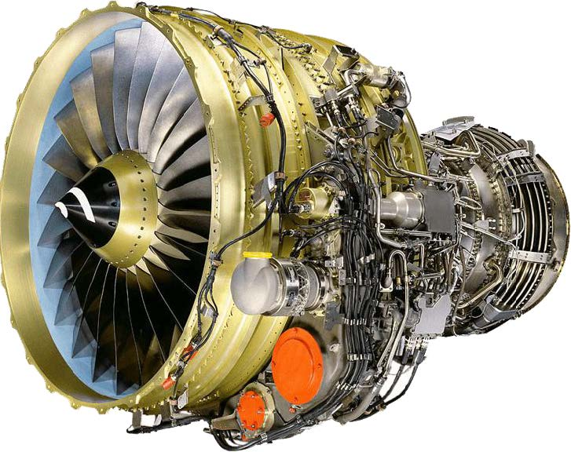
CFM56-7B
发动机构造
2018年9月1日

Slide 2
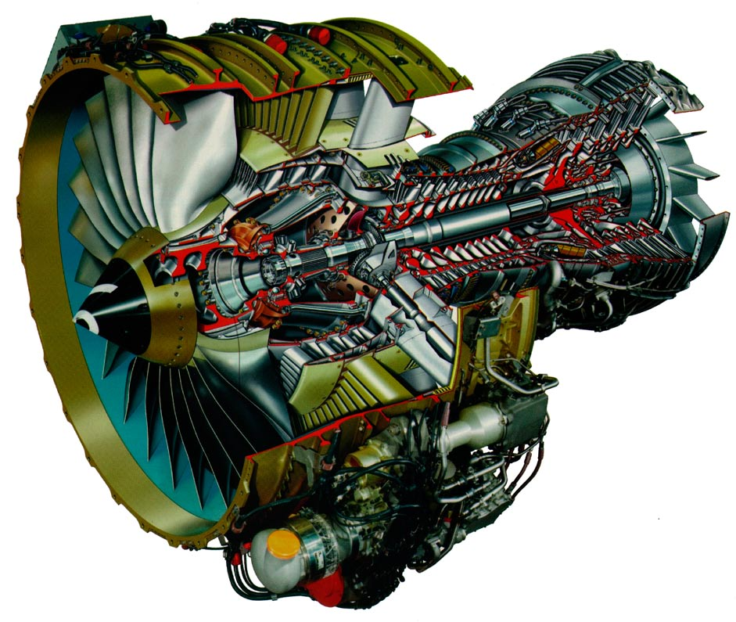
发动机构造

Slide 3
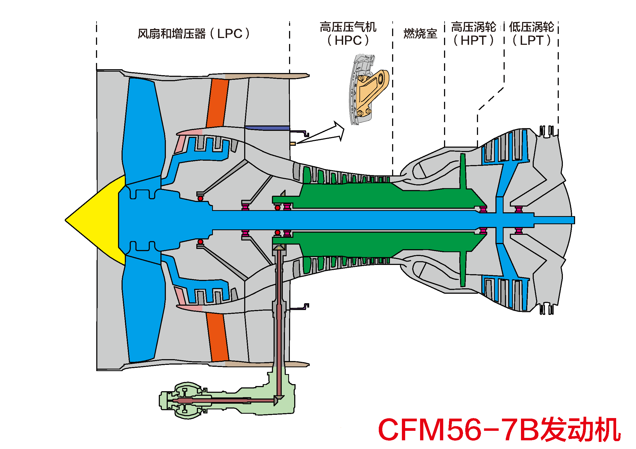
CFM56-7B发动机是高涵道比、双转子、轴流式的涡轮风扇发动机。
提供推力、电源、液压源和气源
外涵道喷气推力约占80%
两个独立的旋转系统：
N1，N2.
1、2 和 3 号轴承位于前油槽， 4和 5号轴承位于后油槽。
滚珠和滚棒轴承。
滚珠轴承吸收轴向和径向载荷。滚棒系统仅吸收径向载荷。
附件齿轮箱
（AGB)

Slide 4
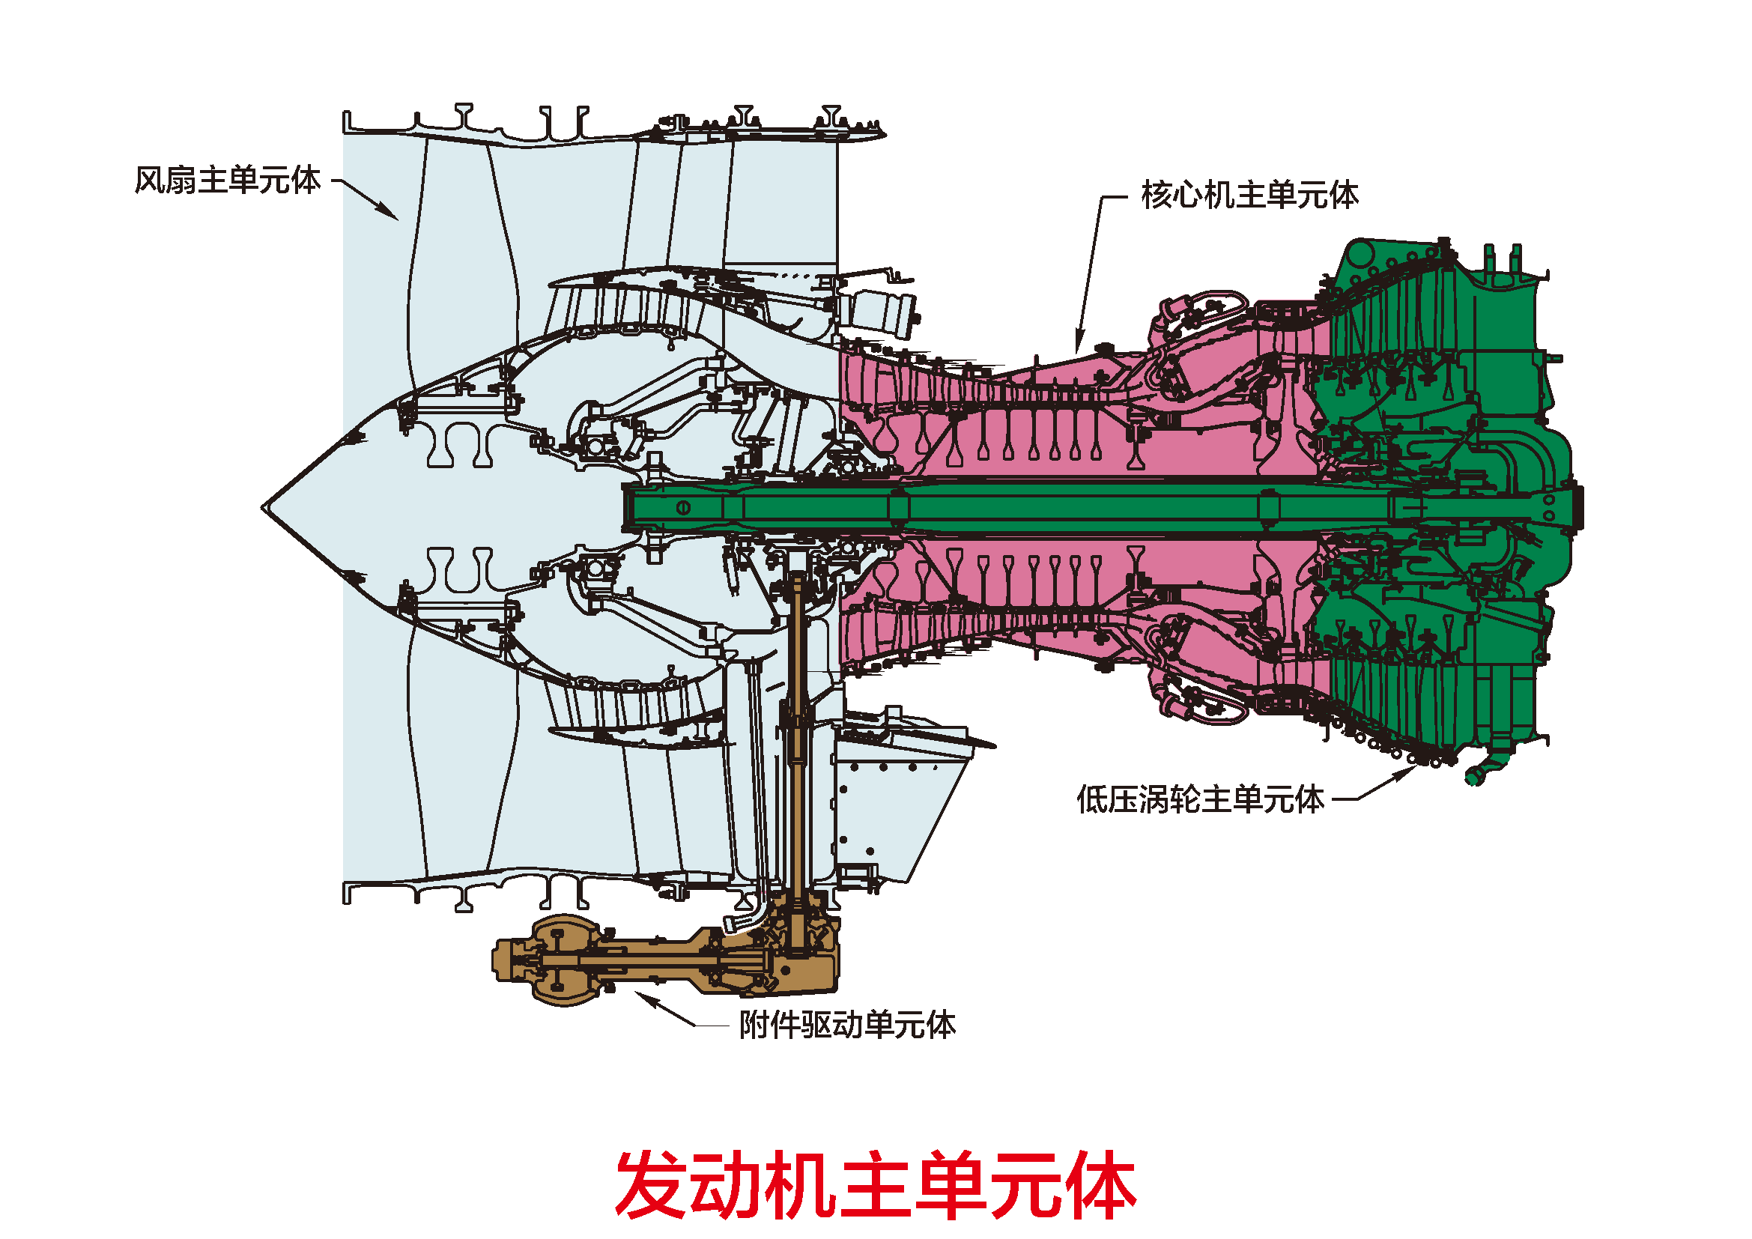
CFM56-7B是单元体化设计发动机。
4个主单元体。
优点：
1. 降低维护成本。2. 延长整体寿命。
单元体维修工作：更换单元体组件和部件

Slide 5
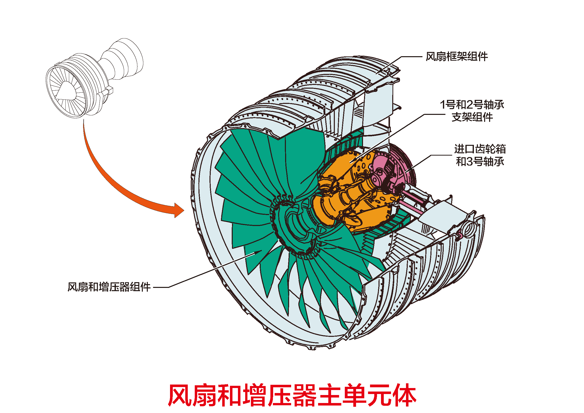

Slide 6
风扇主单元体的作用
风扇主单元体位于发动机的前部区域。其主要作用是：
1. 产生大约80%发动机推力；
2. 提供发动机/吊架的前部连接；
3. 包容风扇级和低压压气机级；
4. 提供发动机前段的结构刚度
5. 降低风扇段的噪音
6. 附件齿轮箱和吊舱设备的连接
7. 提供核心发动机的连接

Slide 7
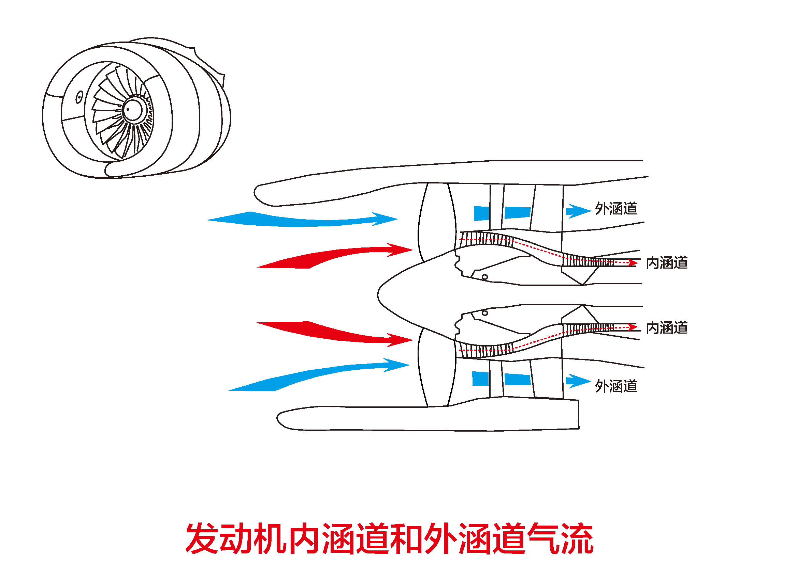
产生约80%的推力
风扇和增压器组件的主要作用是：
①为流进外涵道的气流加速，产生推力；
②增加空气压力，并将其引到高压压气机（HPC）。

Slide 8
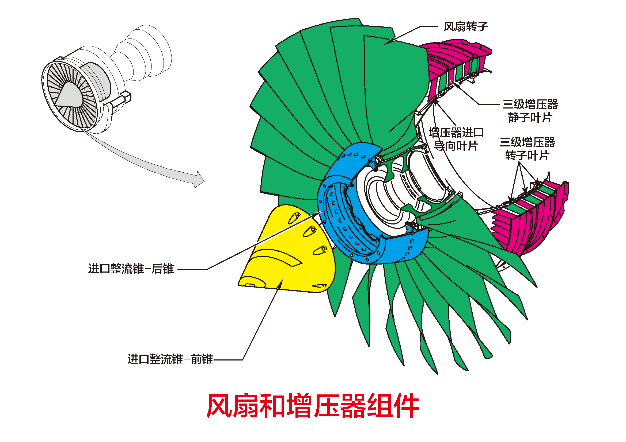
增压器
静子组件

Slide 9
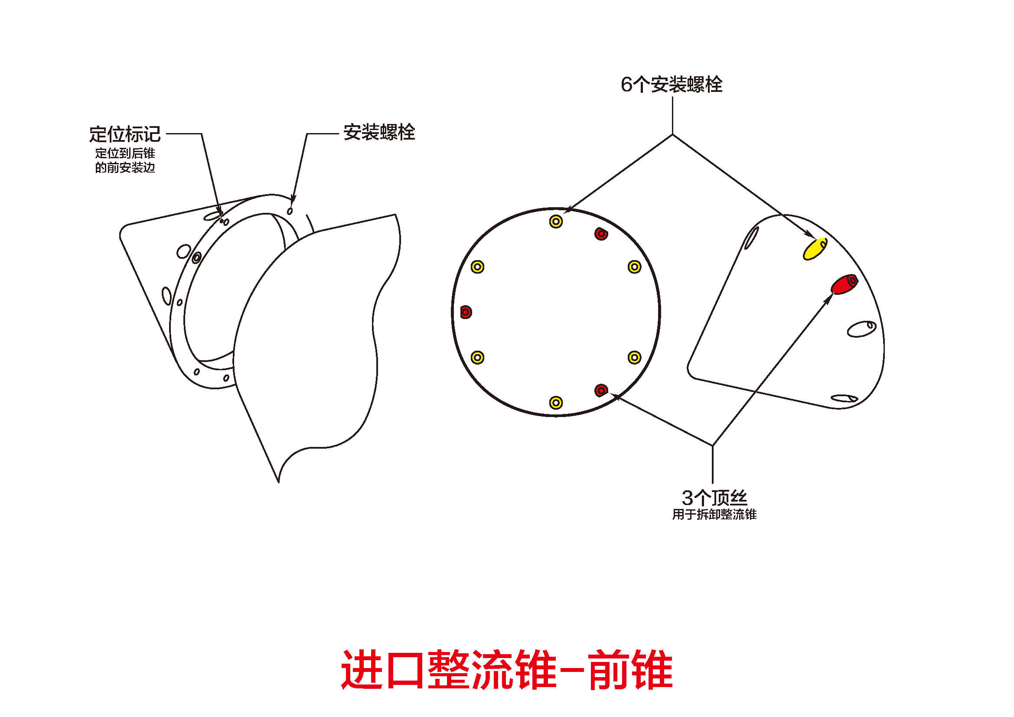
前整流锥通过6 个螺栓安装到后整流锥的前安装边上。
带有识别标记的偏置孔用来确保前锥准确定位到后锥的前安装边
风扇进口整流锥由前整流锥和后整流锥组成
3个顶丝120°分布，辅助前锥与后锥脱离。

Slide 10
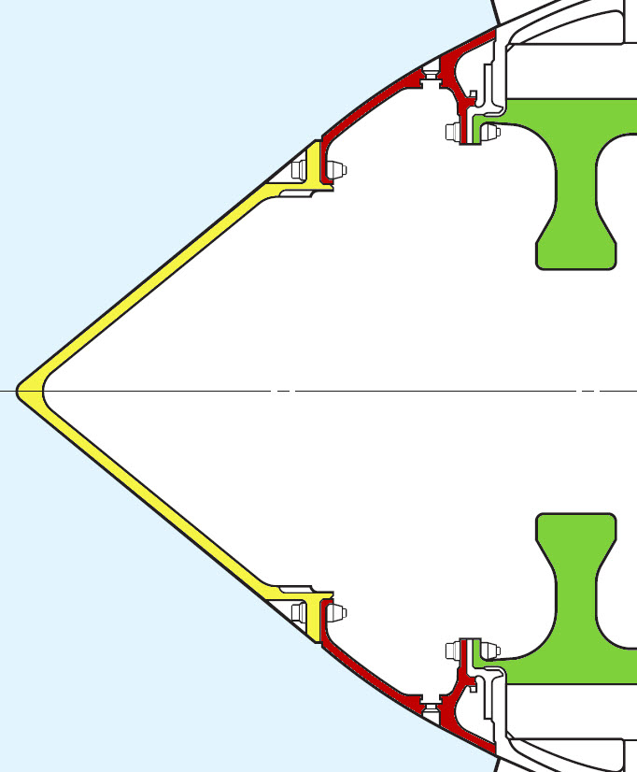
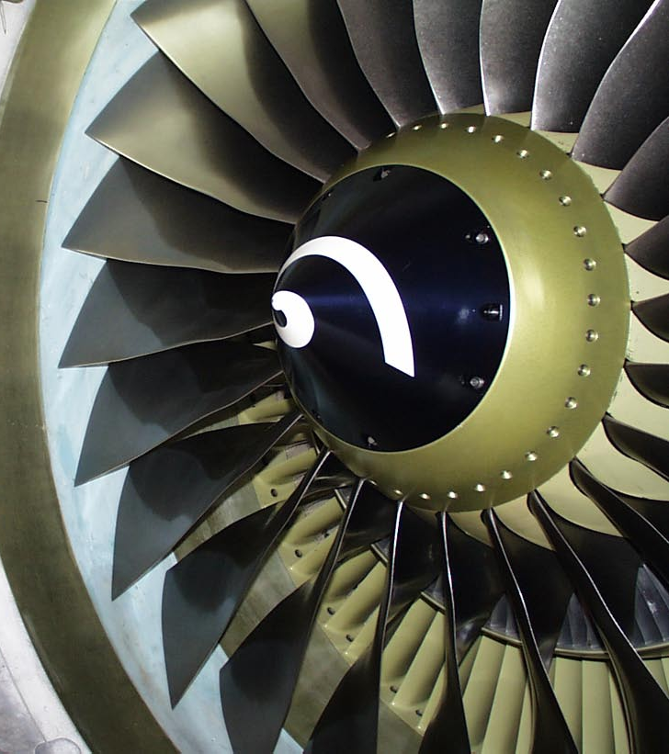
后锥
前锥
前整流锥通过6 个螺栓安装到后整流锥的前安装边上。
风扇盘
前整流锥由黑色的硫酸阳极化铝合金制成，可以最大限度地降低冰的积聚。

Slide 11
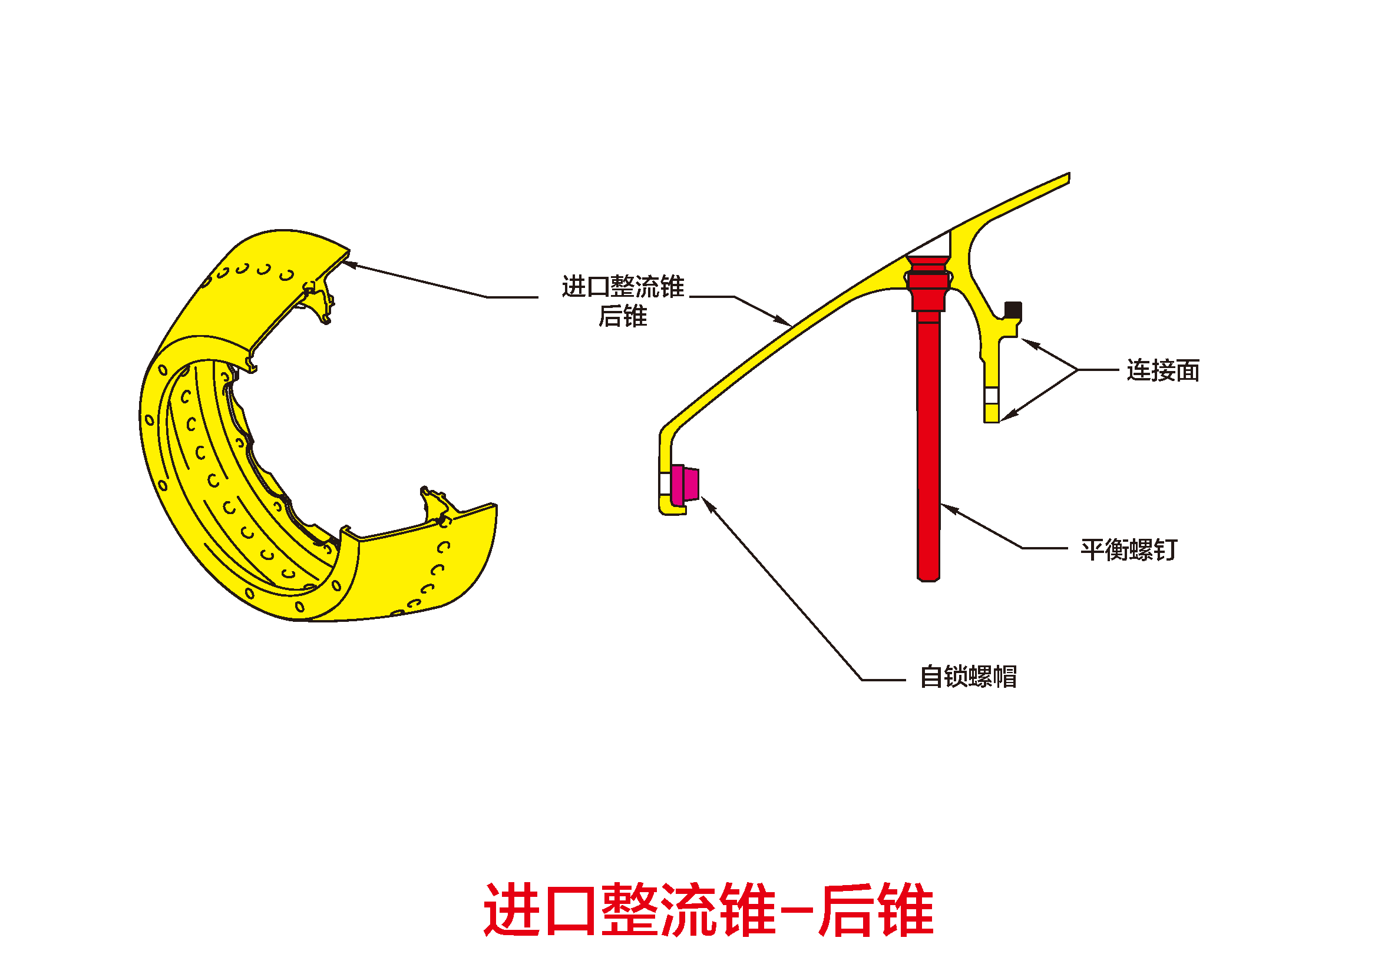
后整流锥可以使气流平滑的流入发动机，并且阻止风扇挡圈的转动。
12个螺栓孔
平衡螺钉可用于风扇配平和静平衡调整。航线维护适用。
后整流锥前、后安装边都有一个偏置孔，以确保安装正确，可以通过识别标记定位。后整流锥的前安装边，识别标记在偏心孔的附近，另一个识别标记位于后锥的外缘，正对一号风扇叶片。

Slide 12
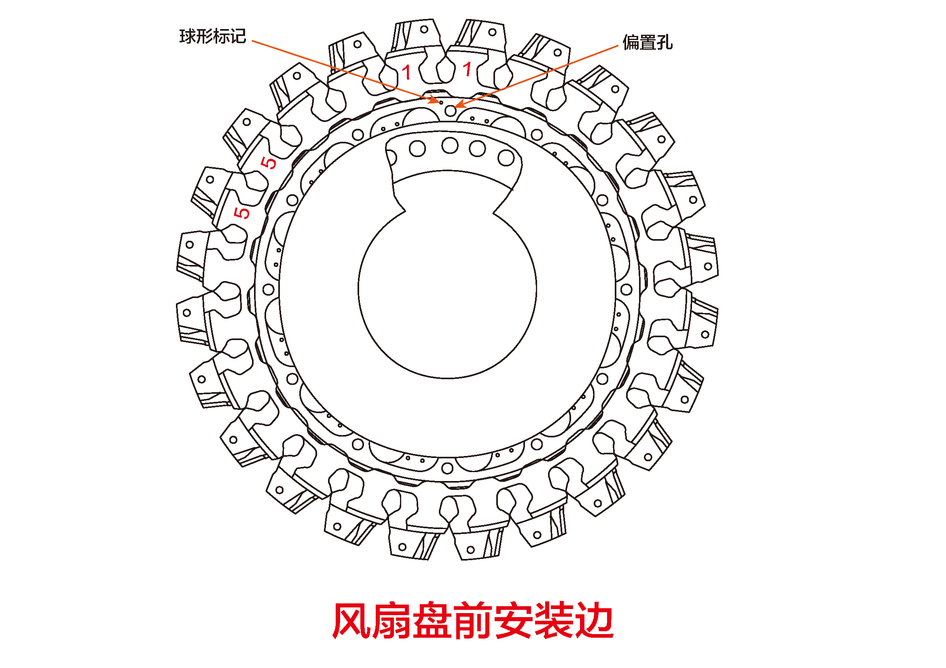

Slide 13
平衡螺钉主要应用：
（1）更换风扇叶片后的风扇静平衡（例如外来物损伤后）；
（2）发动机振动水平高于极限值后进行风扇平衡配平。
二套平衡螺钉，每一套螺钉都采用P01-P07，或P08-P14标识。
刻在螺钉头上的数字指示各个重量。
后锥的后安装边的外缘共有36个螺纹塞孔，可容纳平衡螺钉。

Slide 14
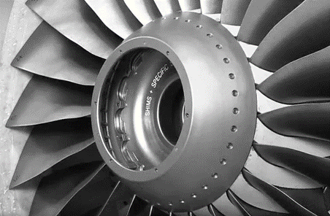
后整流锥通过12 个螺栓安装到风扇盘上。
平衡螺钉
36个螺栓塞孔

Slide 15
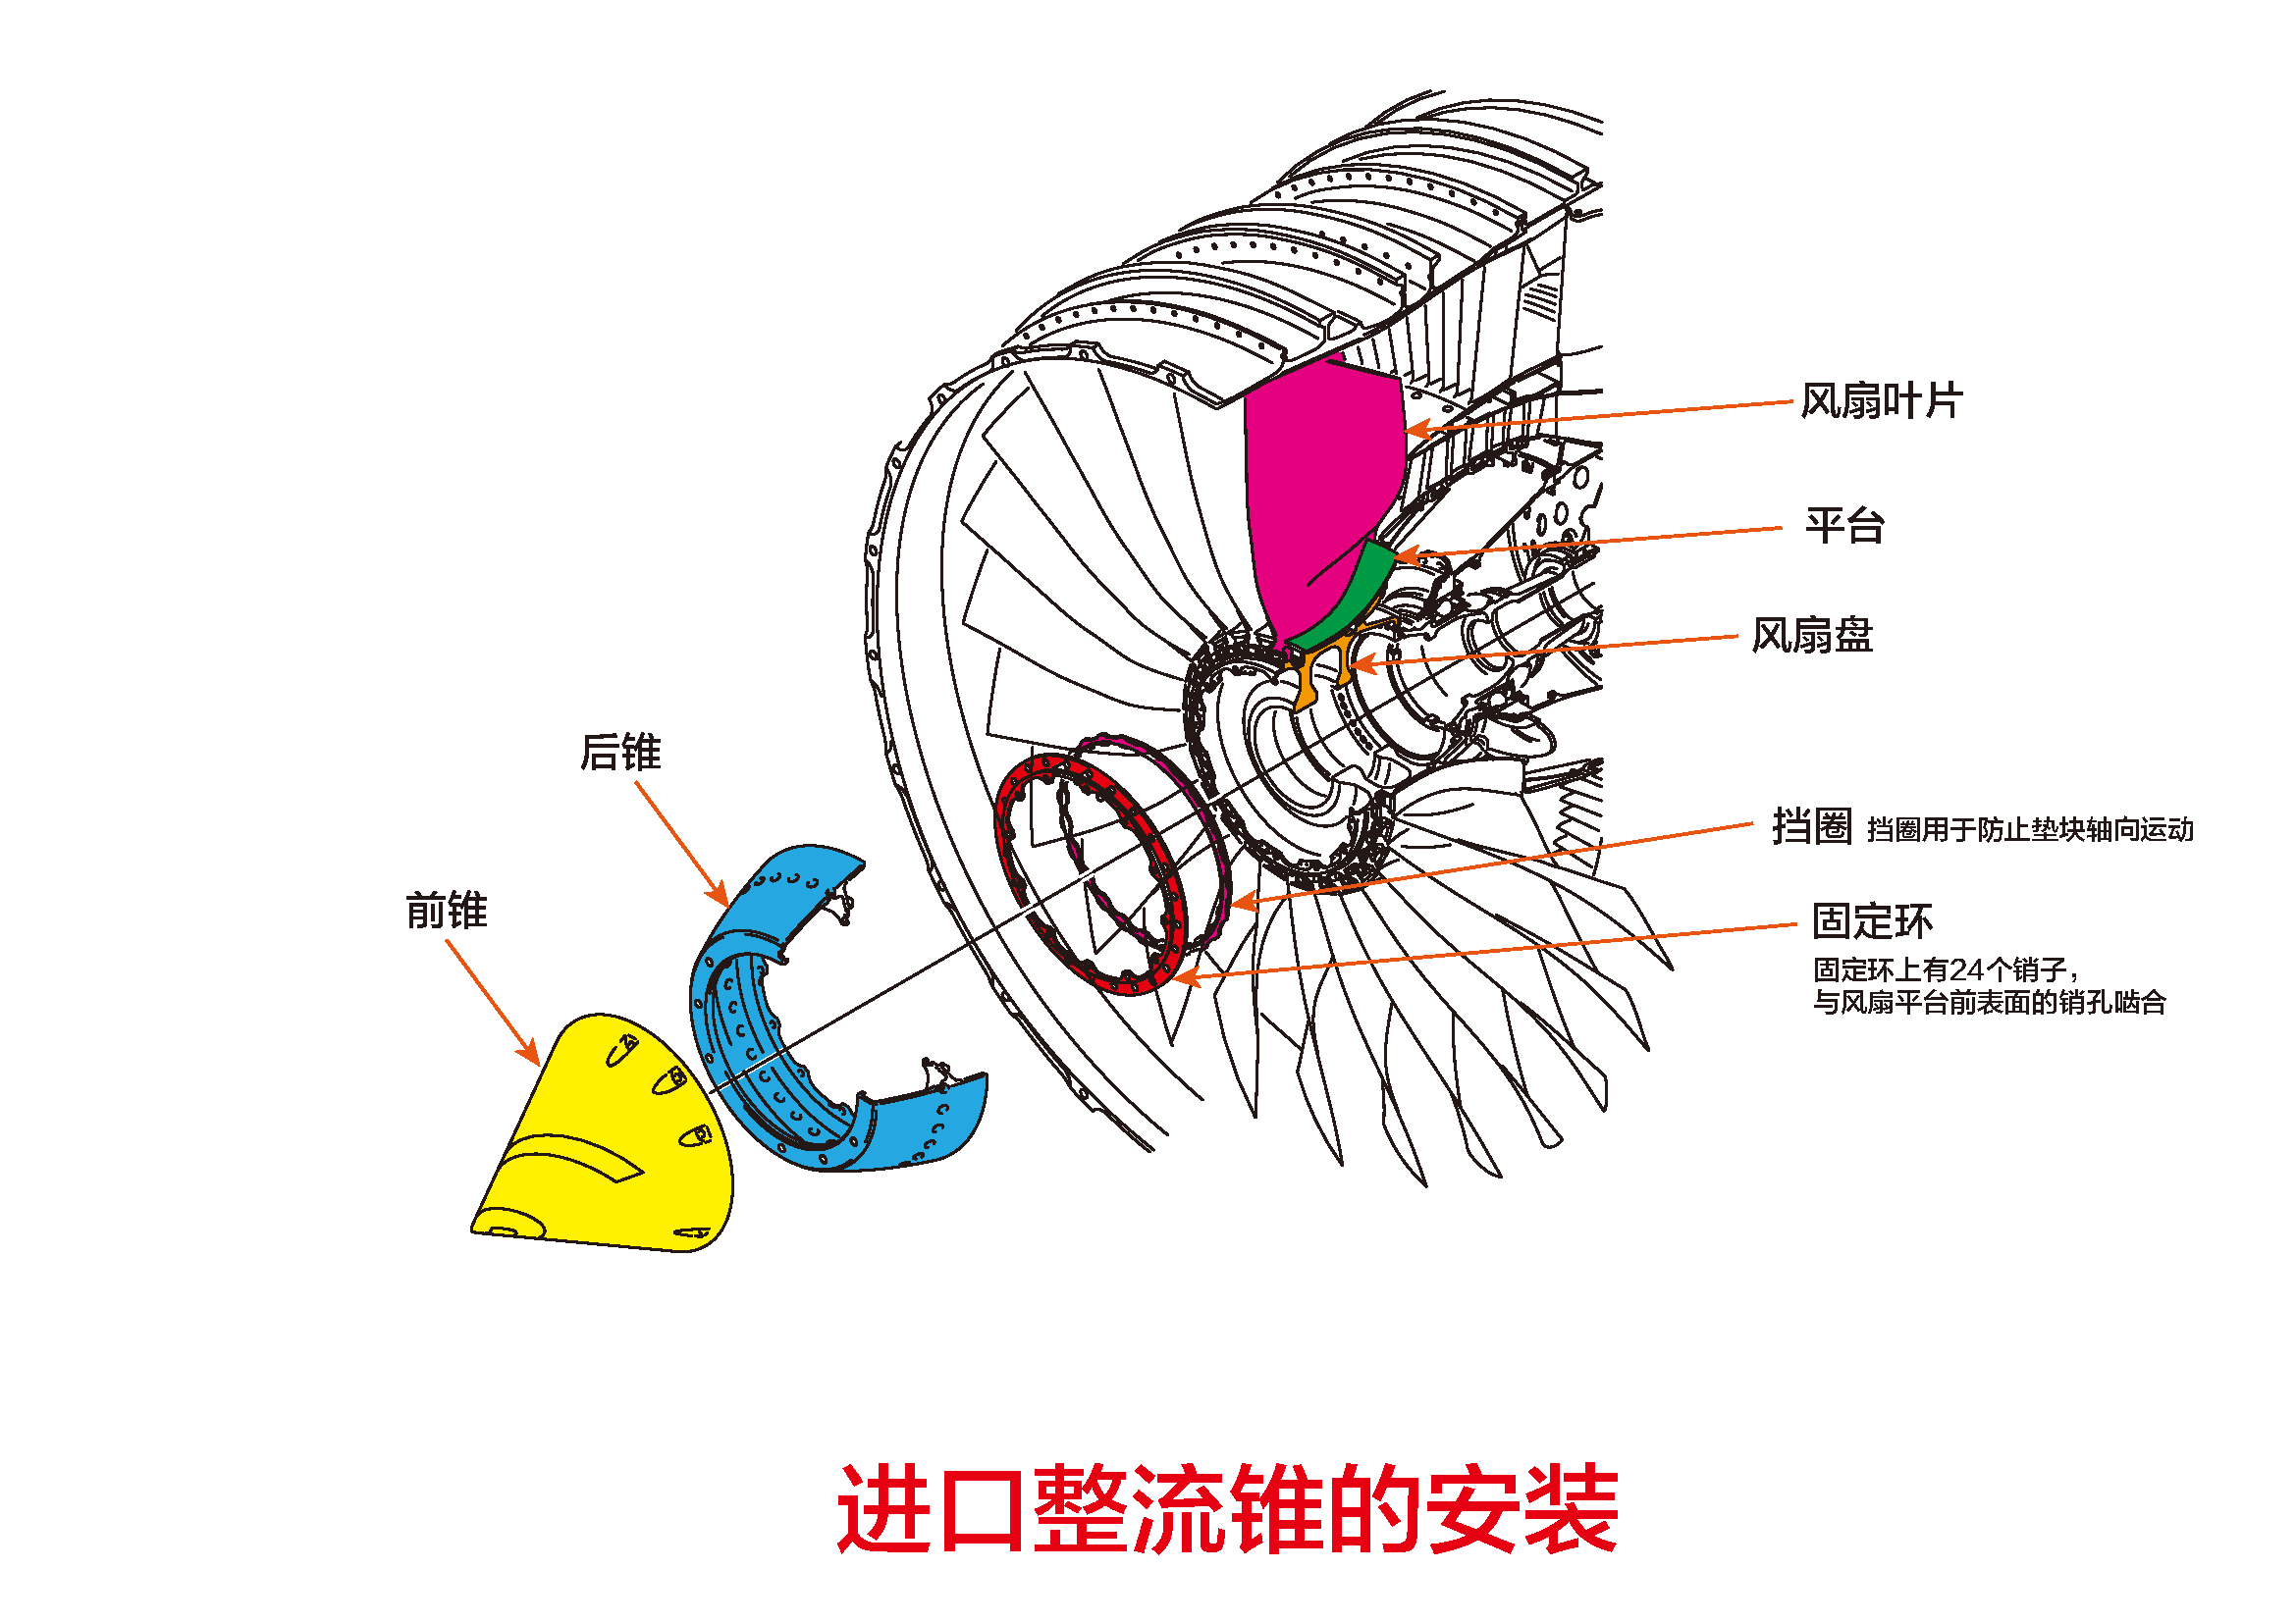
在后锥的后安装边和风扇盘的前安装边之间有风扇固定环和挡圈

Slide 16
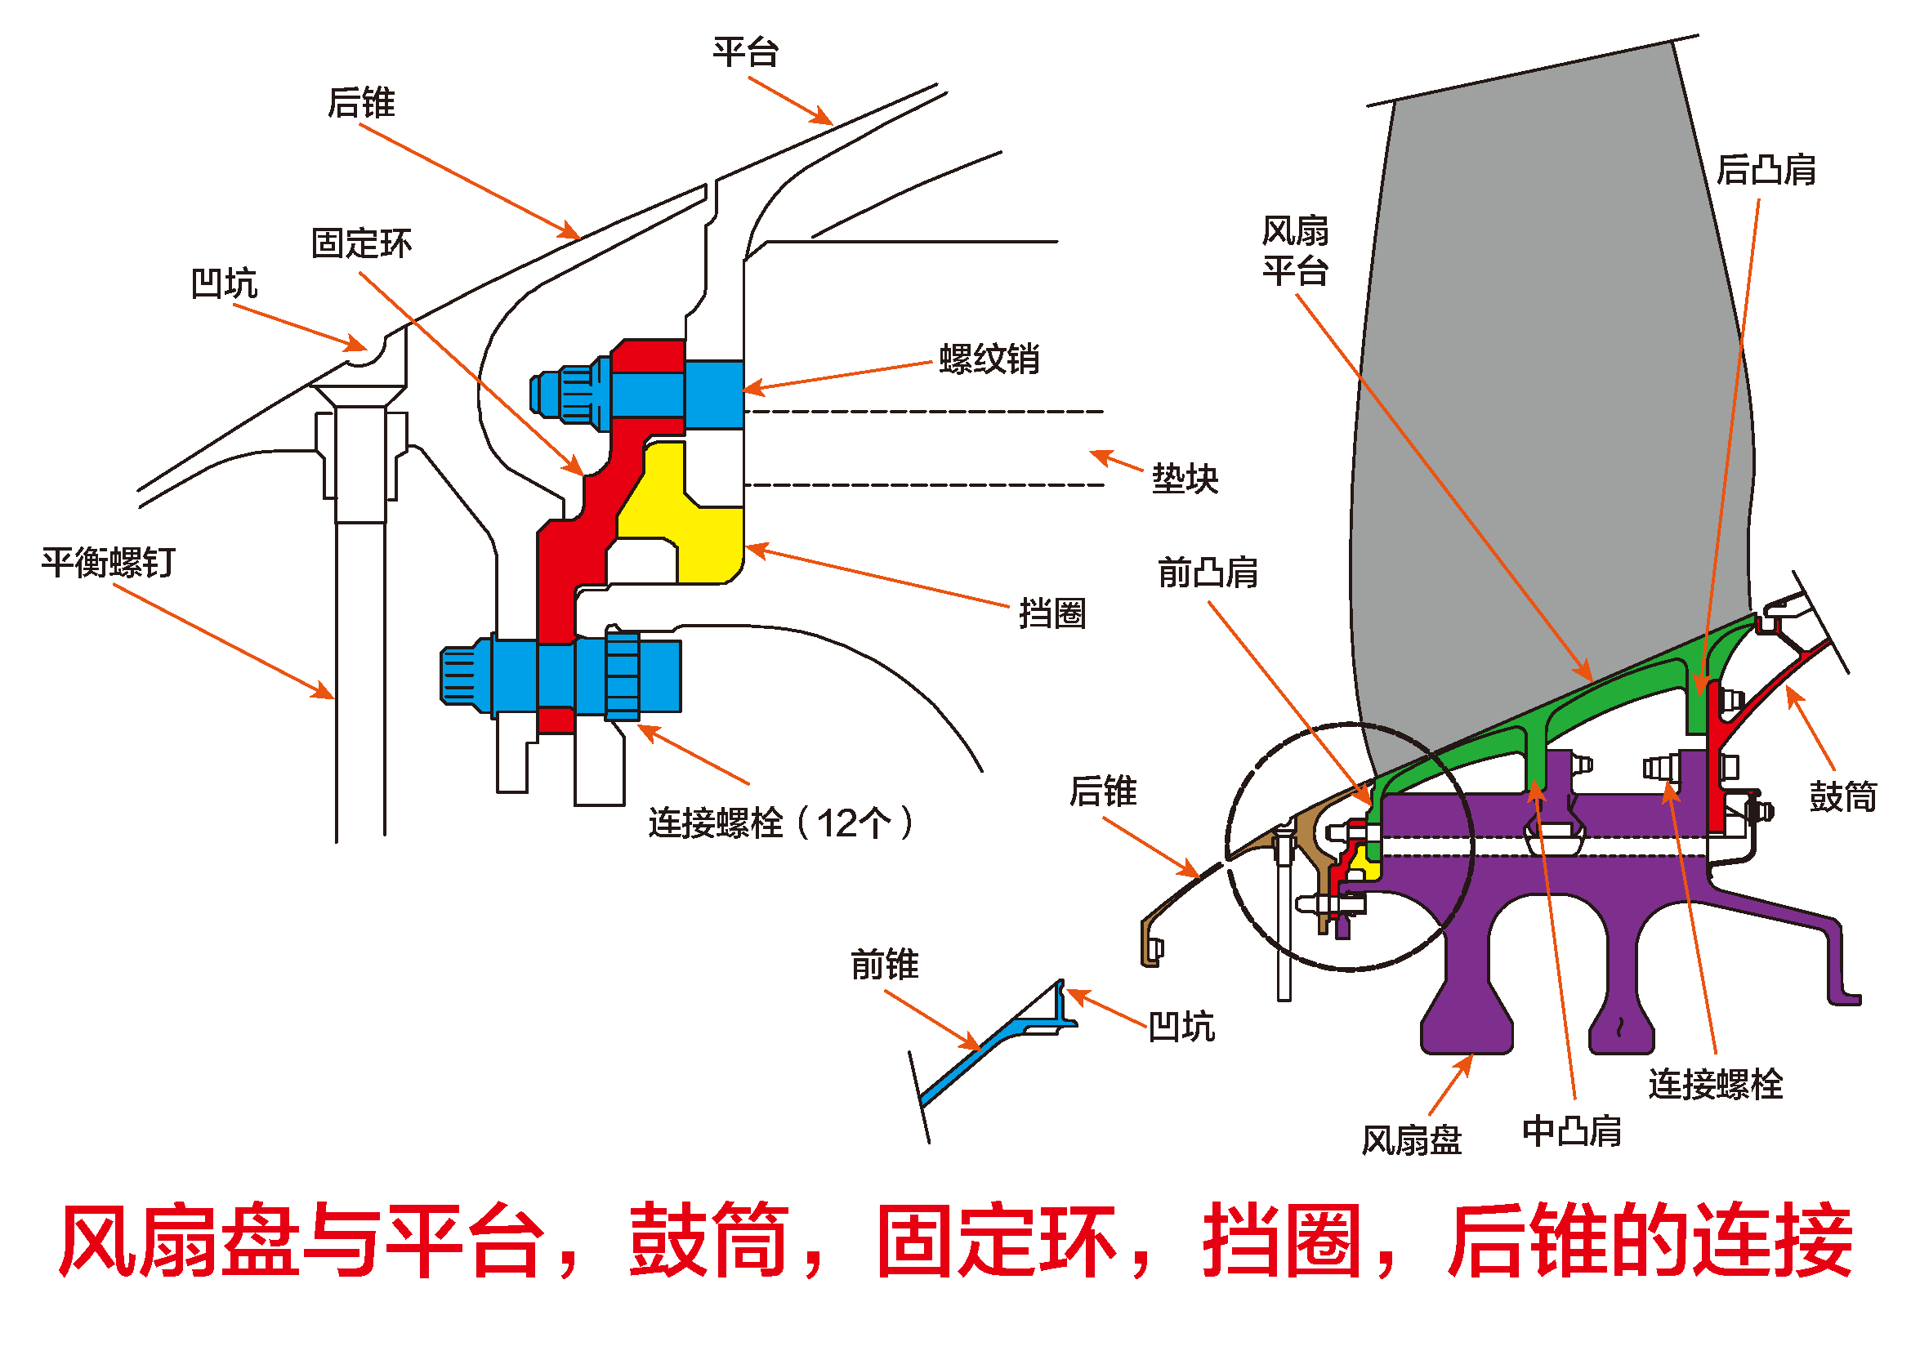

Slide 17
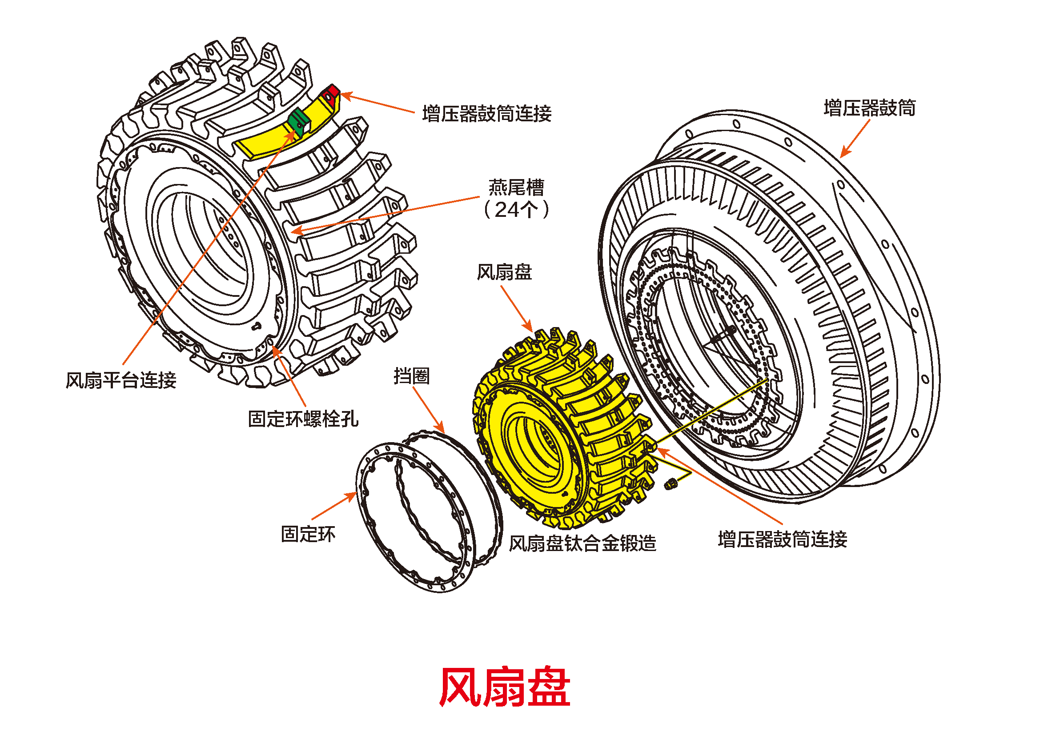
风扇盘由钛合金锻造

Slide 18
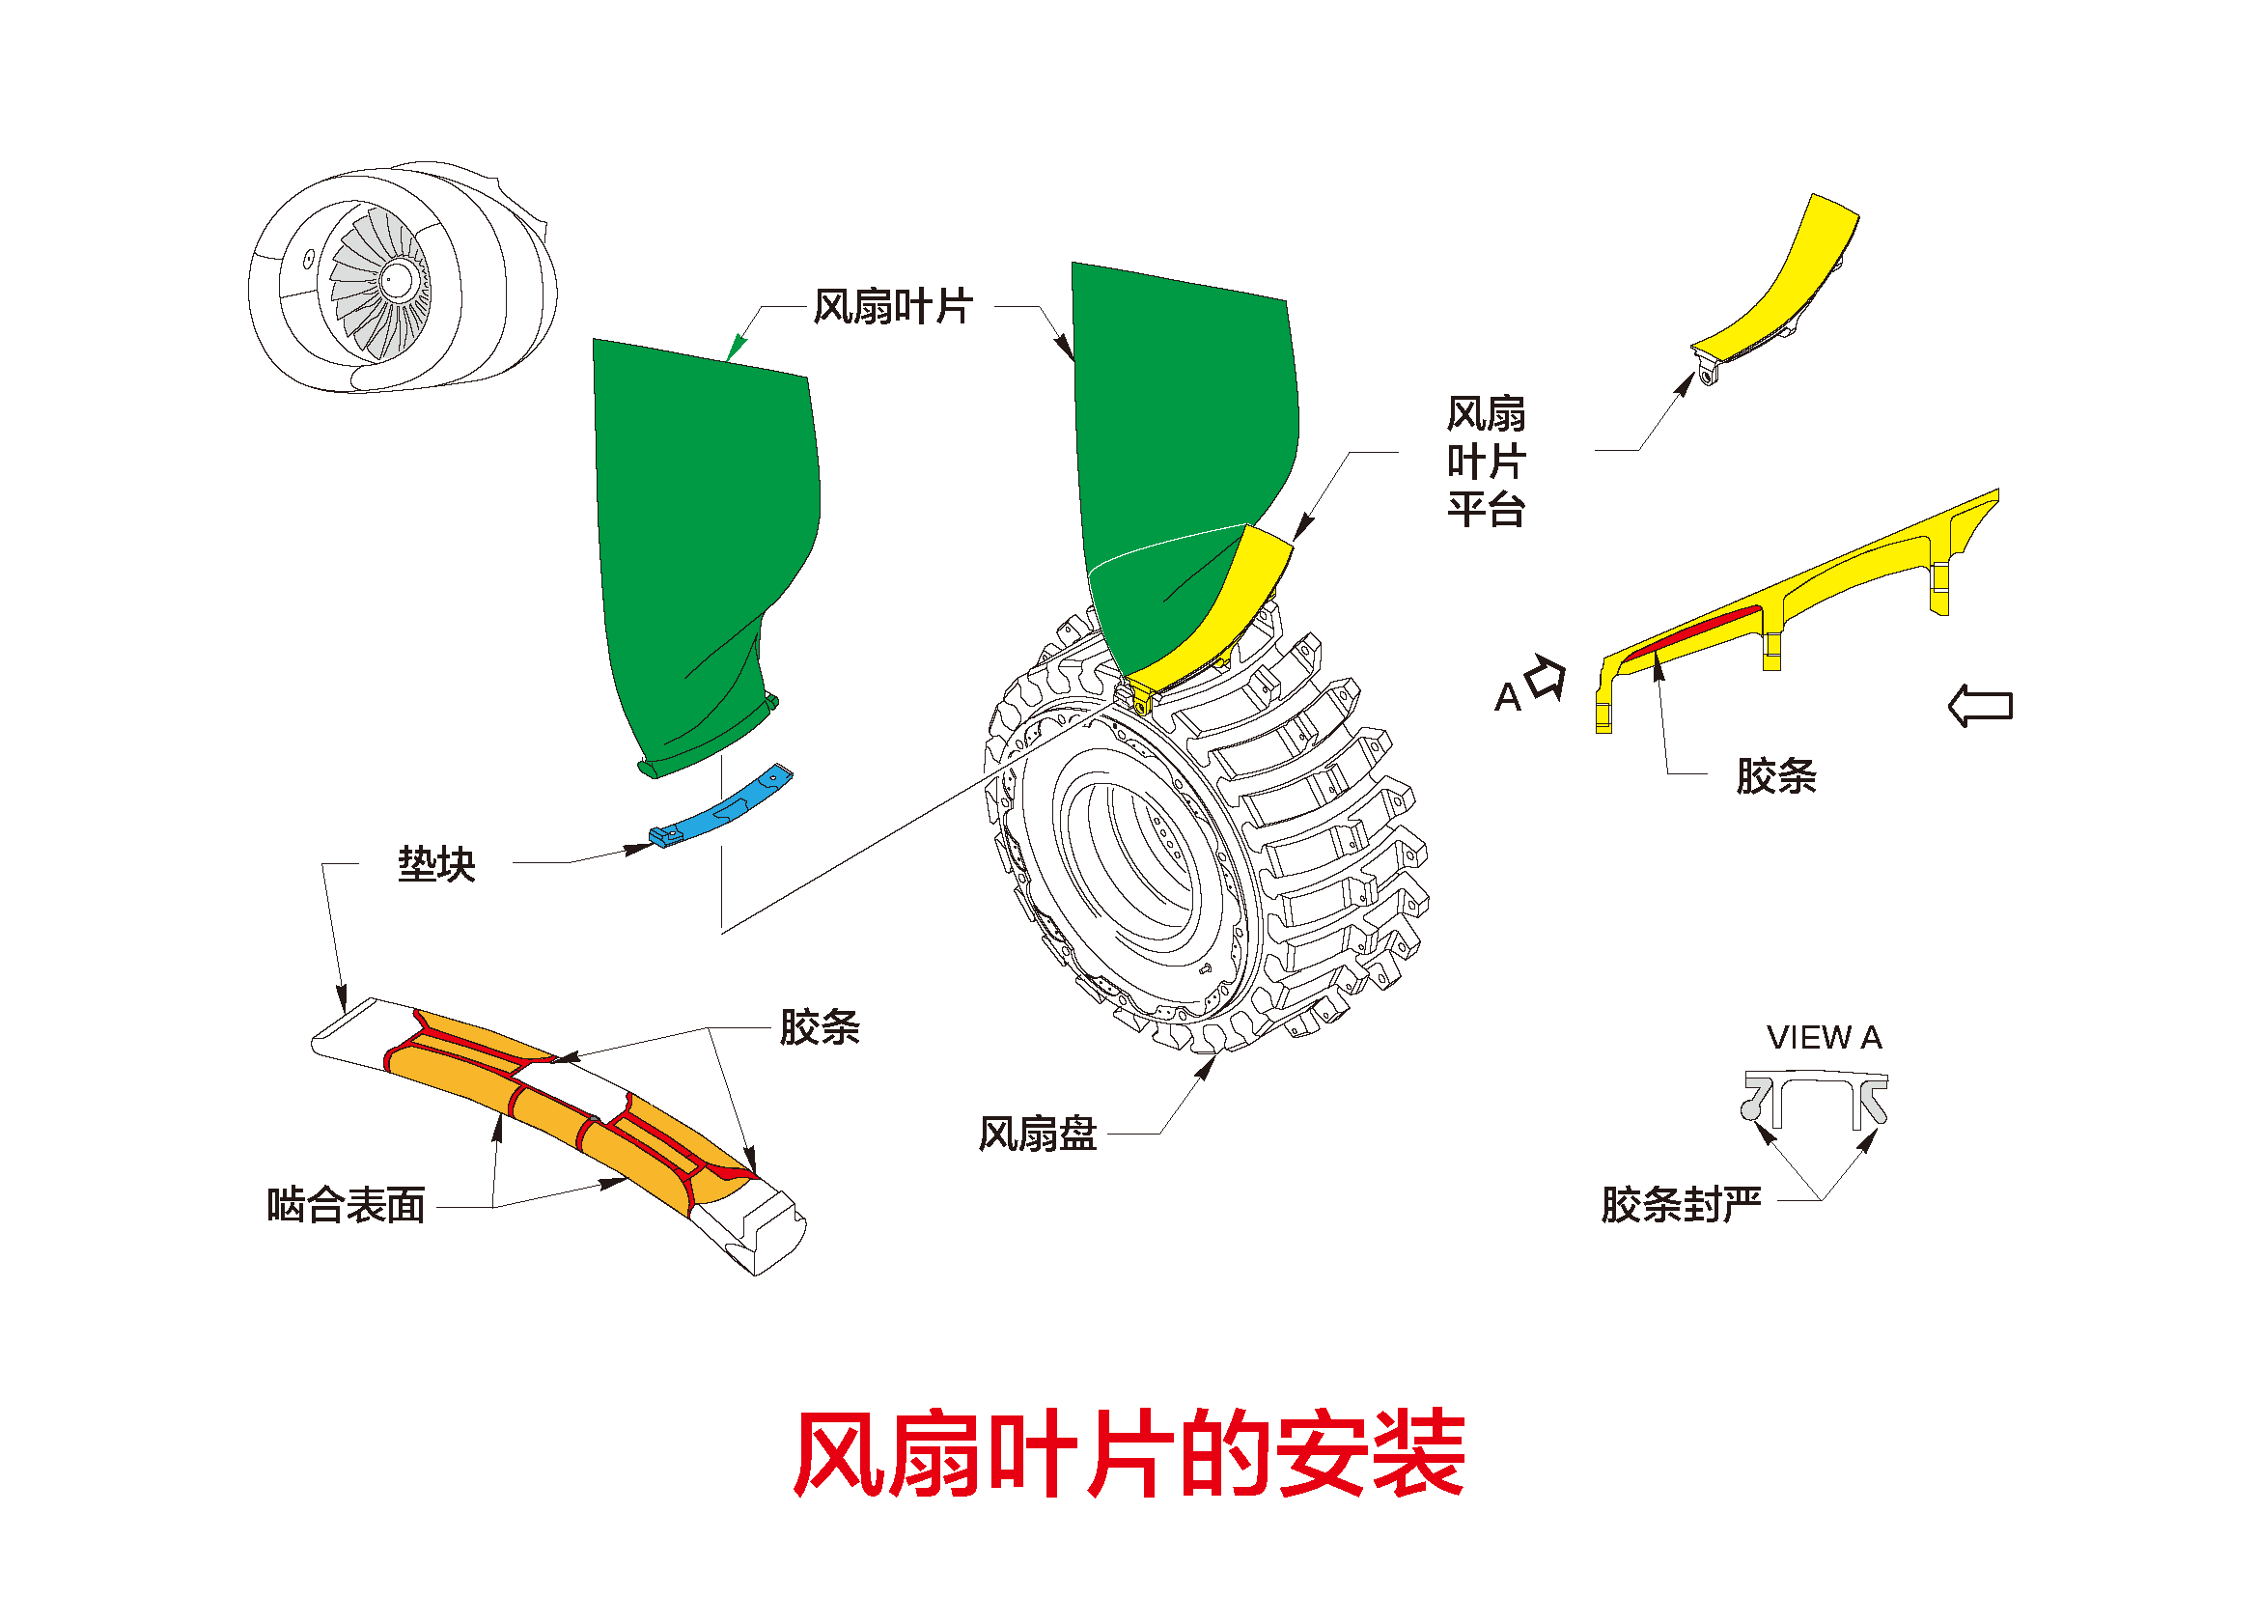
风扇叶片形成低压压气机的第1级。风扇可以加速进入进气道的空气。共有24个钛合金、宽弦风扇叶片，风扇叶片的底部为燕尾形结构，可以滑入风扇盘外缘的燕尾槽内。

Slide 19
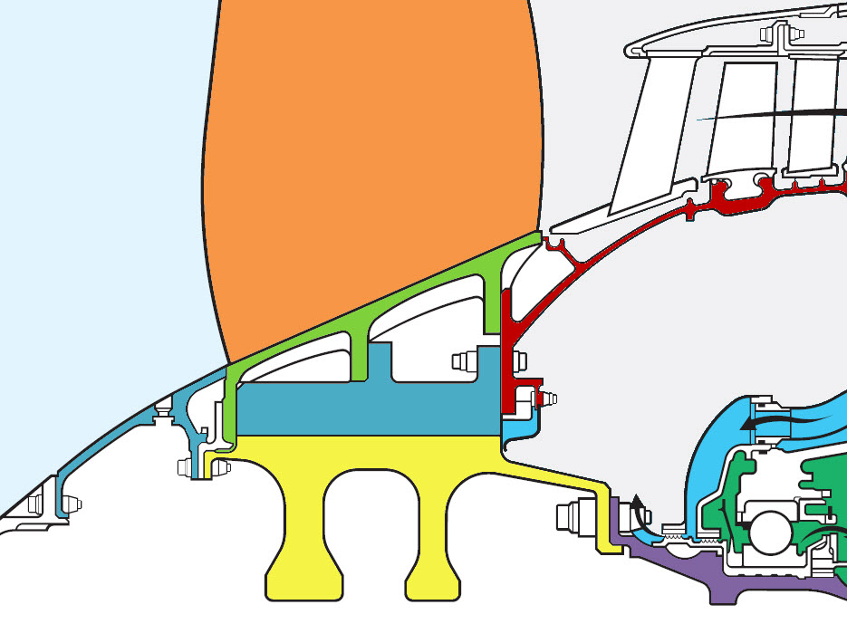
风扇盘与增压器鼓筒连接
风扇盘与风扇轴连接

Slide 20
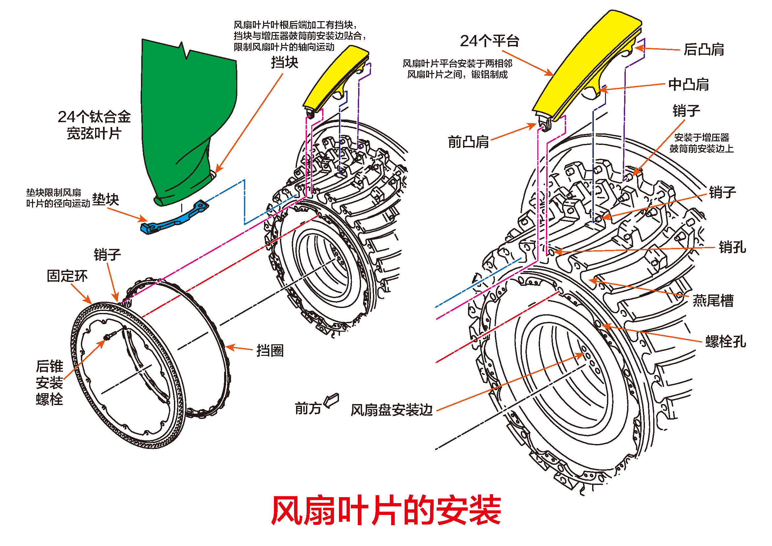
螺纹销
24个螺纹销
12个

Slide 21
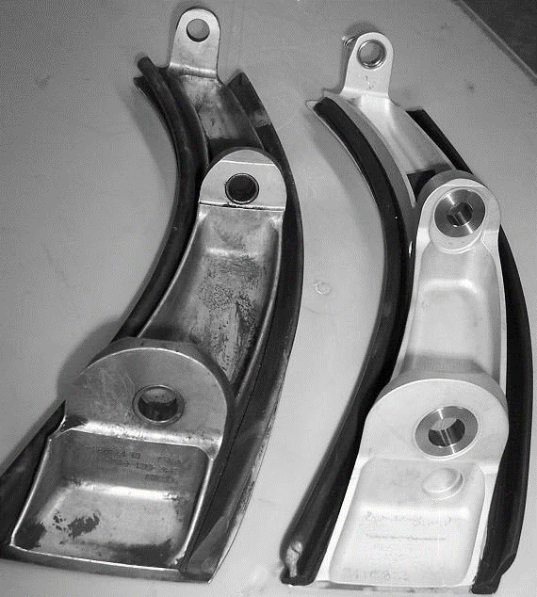
风扇平台
前凸肩
中凸肩
后凸肩
橡胶胶条固定在平台的每一侧以避免气流回流，并且平台的重量可以通过安装胶条进行调节。
胶条

Slide 22
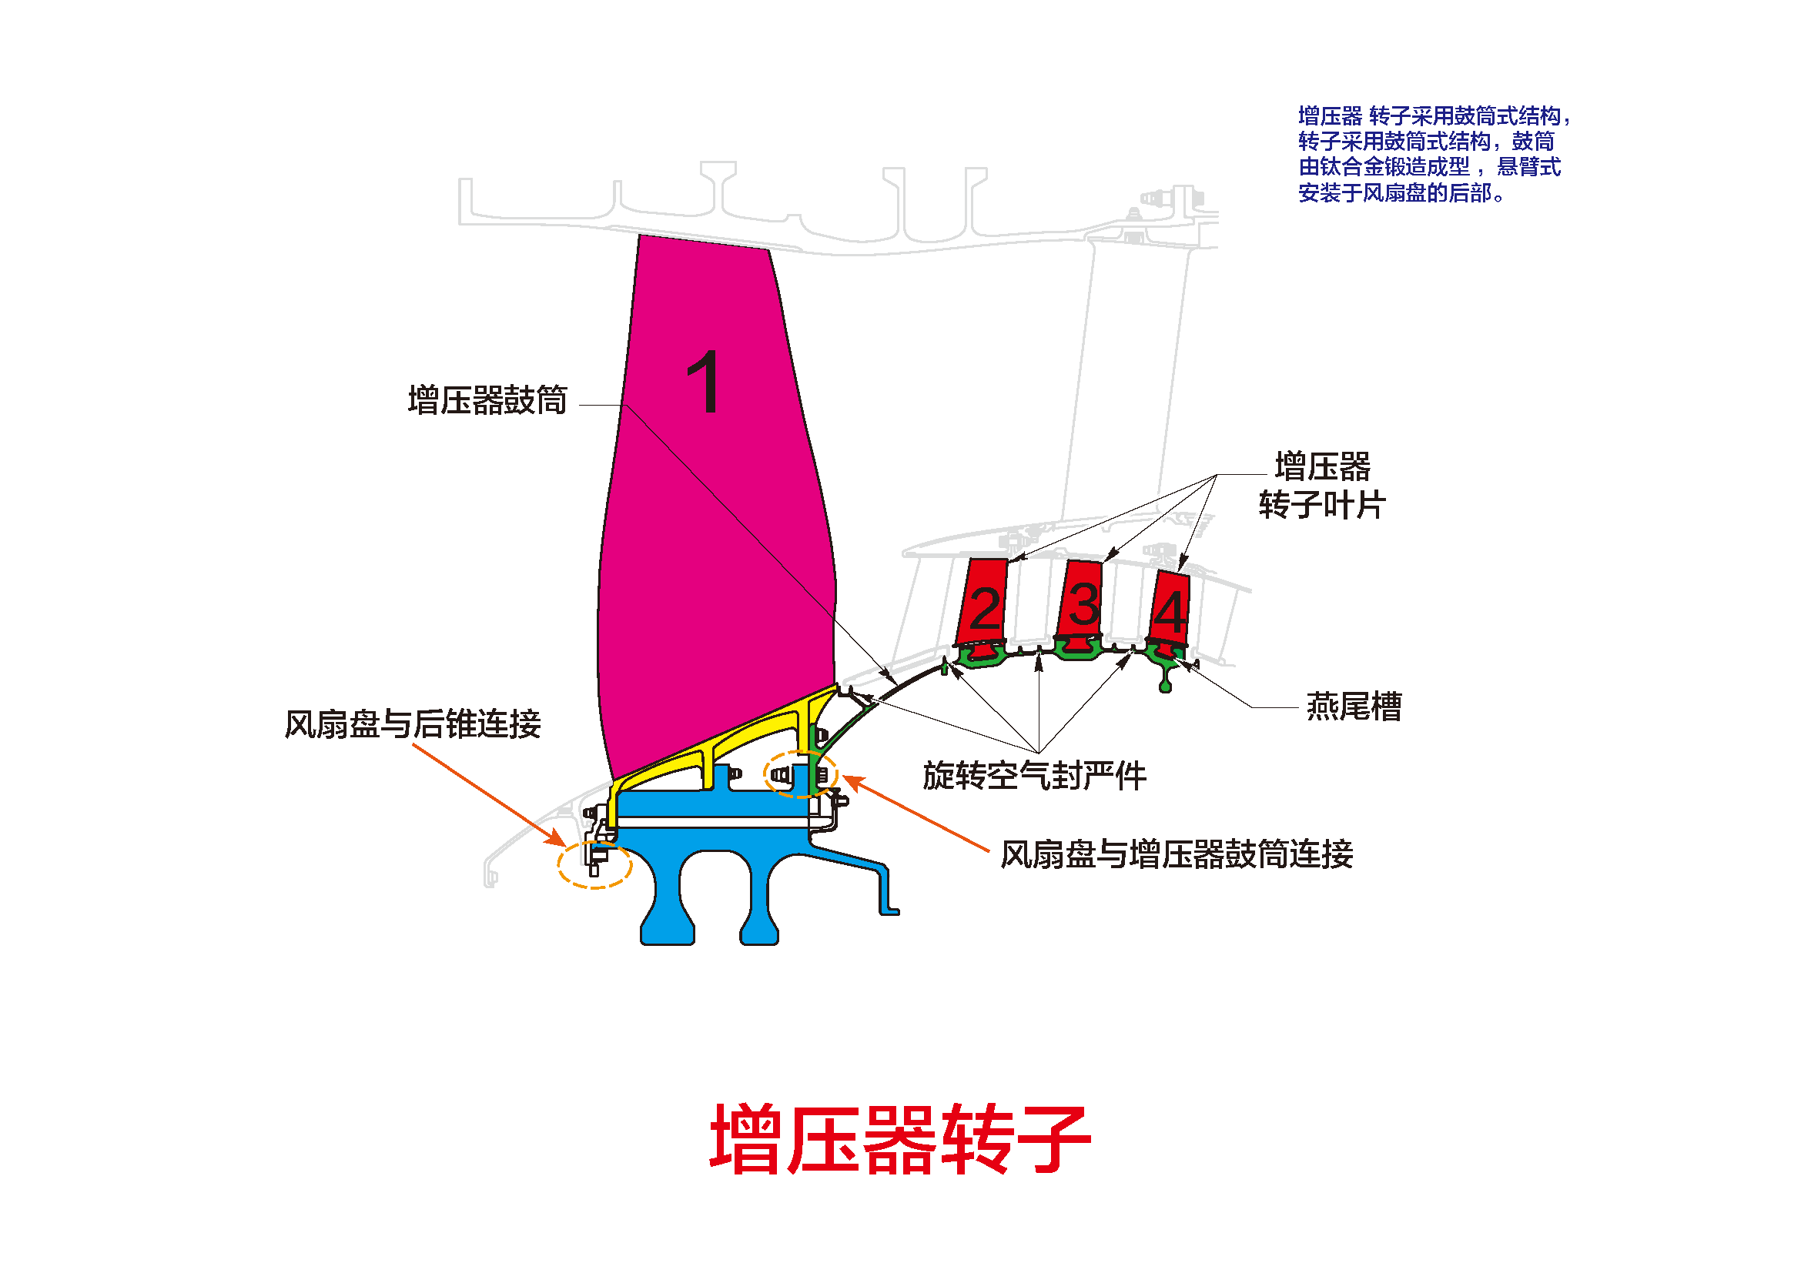
叶片数
24
78
74
74
低压压气机转子-风扇+增压器

Slide 23
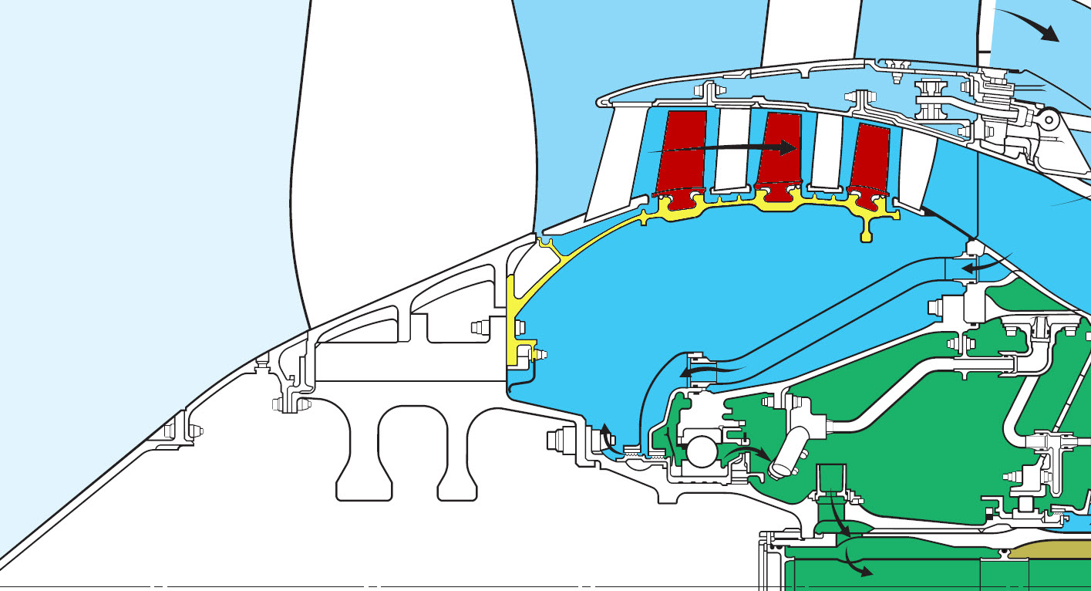
增压器转子采用鼓筒式结构，钛合金锻造成型。
低压压气机转子：1级风扇，第2、3、4级增压器转子叶片
2
3
1
4
鼓筒

Slide 24
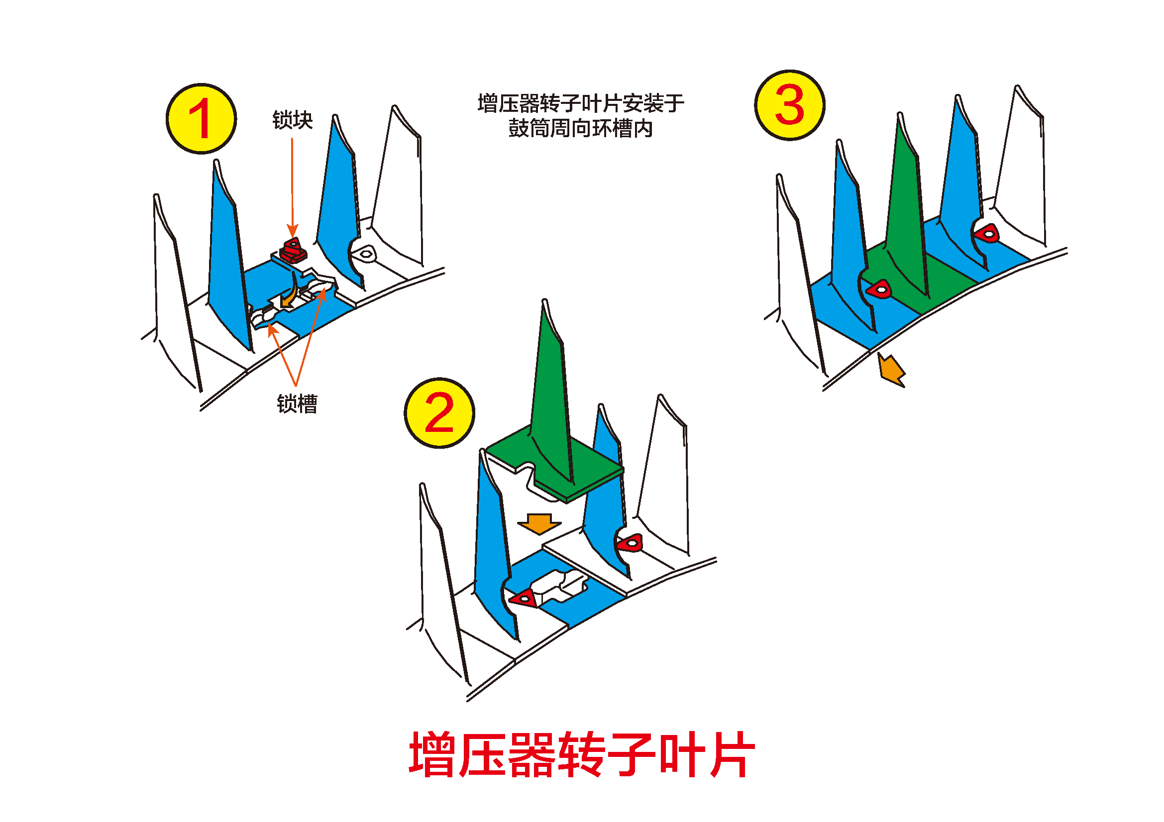
负荷槽
锁块用于确保叶片固定，防止在环槽内转动。每一级之间的锁块都偏移120°以确保增压器的初始静平衡。
每一级都有一个负荷槽和二个较小的锁槽用于定位锁块。
叶片根部的燕尾结构装入负荷槽，并且周向移动，直到充满这一级。
校正重量可以安装在第4级的槽内，叶片平台的下部，用于增压器转子的平衡。

Slide 25
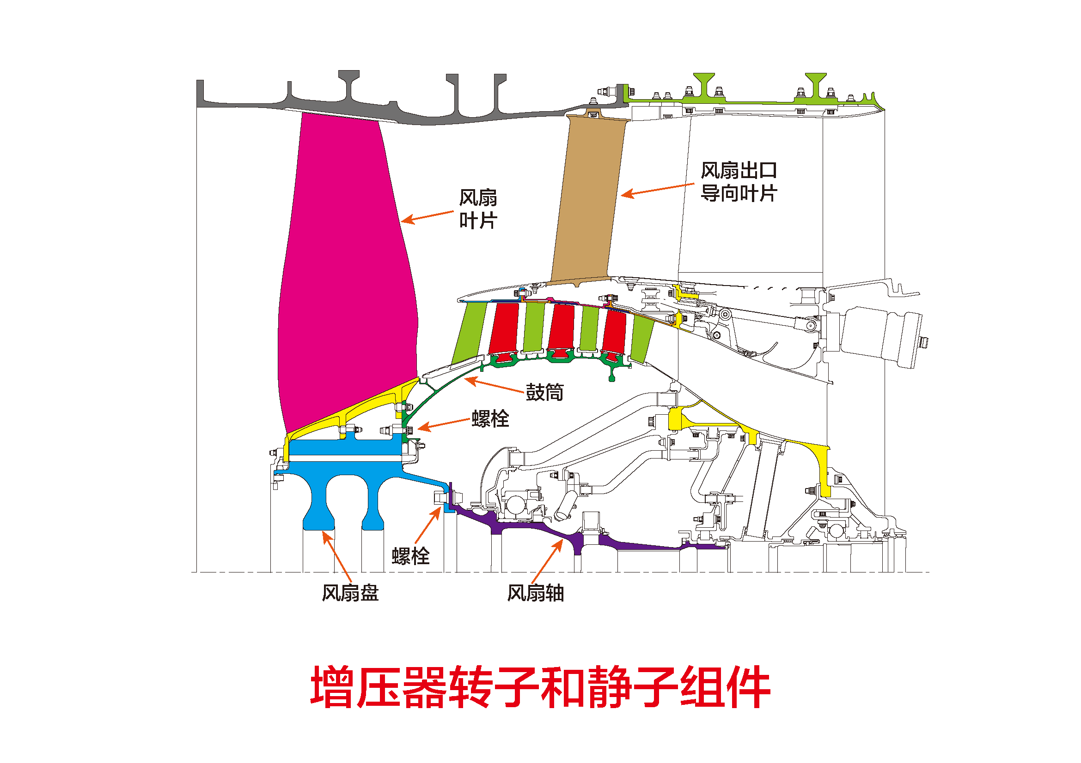
风扇框架
增压器静子组件悬壁式安装于风扇框架的前安装表面。组件由4级静子环组成，静子环（外环）之间通过螺栓连接。
静子叶片包括内、外护罩（环）

Slide 26
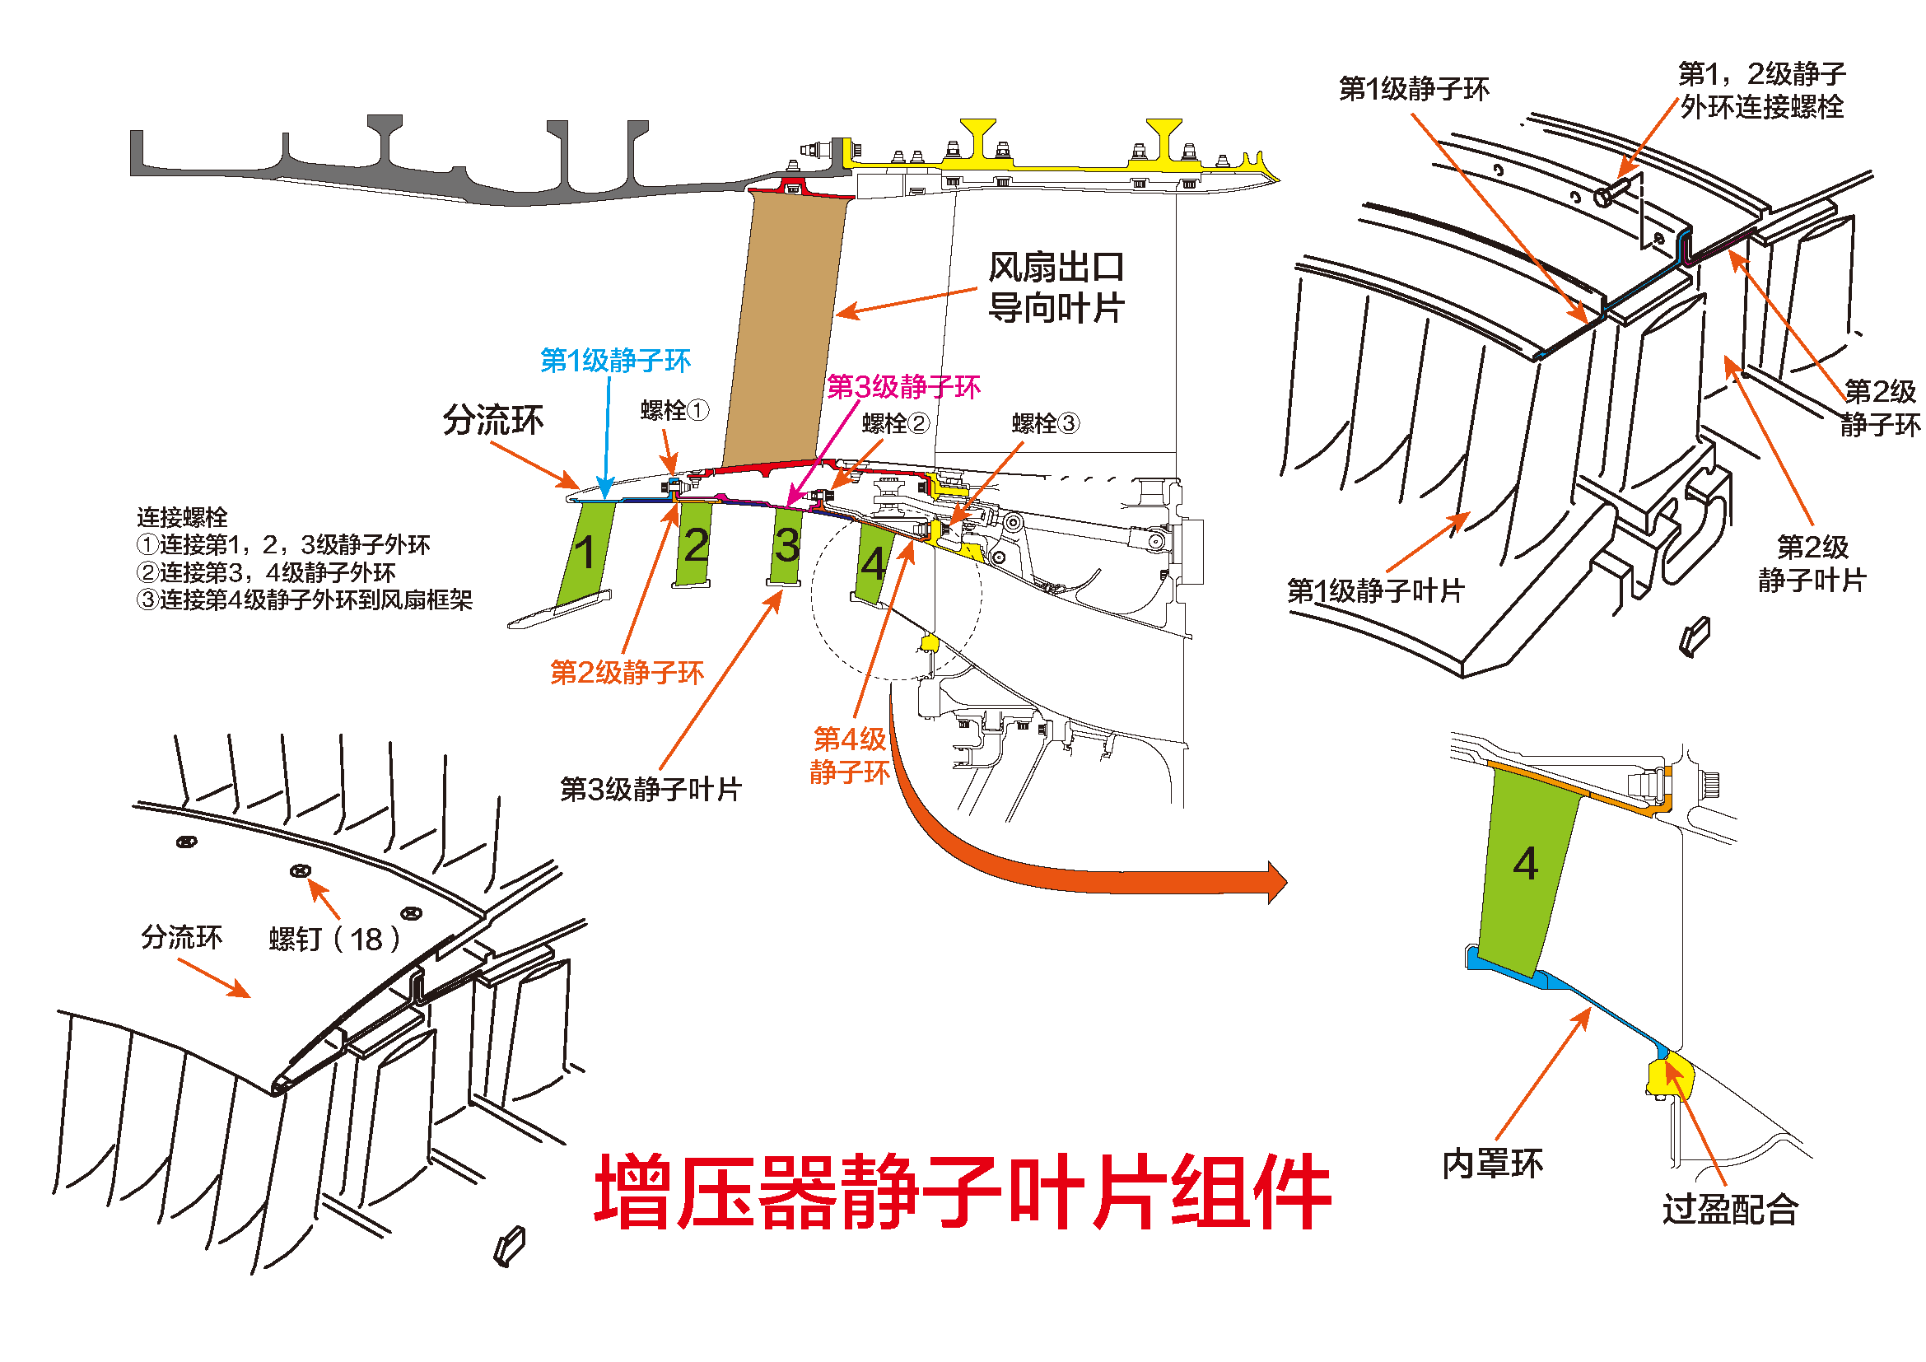
内护罩后凸边紧压在风扇框架的安装边上

Slide 27
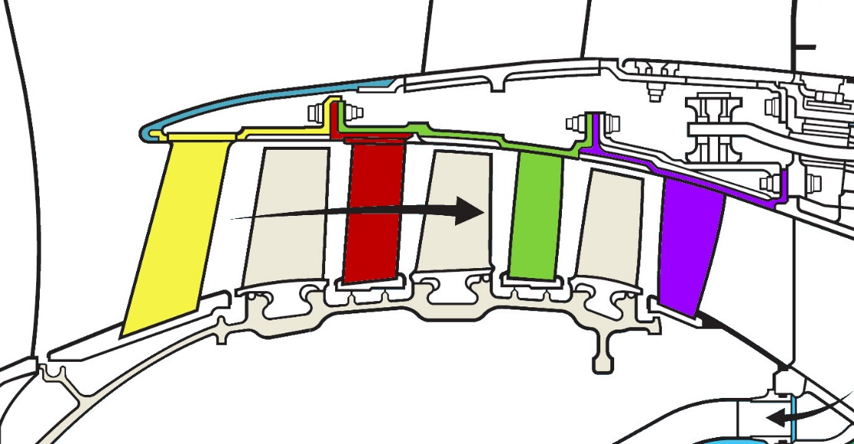
增压器静子组件
外罩环
静子叶片
组件由4级静子环组成；
静子环之间通过螺栓连接；
静子环包括静子叶片和内、外护罩（内、外罩环）；
第1-4级静子叶片是焊接到外护罩上；
外护罩内表面附着有耐磨材料，正对着转子叶片的叶尖 ；
内护罩的内表面覆盖有耐磨材料，正对着增压器鼓筒上加工出的空气封严件。 ；
第1级静子叶片共有108个叶片，第2、3、4级各有136个叶片。
内罩环

Slide 28

分流环
第1，2，3级静子连接螺栓
第3，4级
静子连接螺栓
第1级静子
风扇
2
3
4
第3级静子
第1-4级静子叶片焊接到外罩环上
第2级静子
第4级静子：外环连接到风扇框架

Slide 29
分流环安装在第1级外护罩上，用于分离内涵道和外涵道气流。

Slide 30
1、2号轴承
1号、2号轴承组件属于风扇主单元体，其功用是：
（1）支撑风扇增压器转子；
（2）形成前油槽前部腔室；
（3）支撑一个振动传感器
（4）前油槽通气
（5）提供风扇转速指示（N1转速传感器）
（6）轴承润滑。

Slide 31
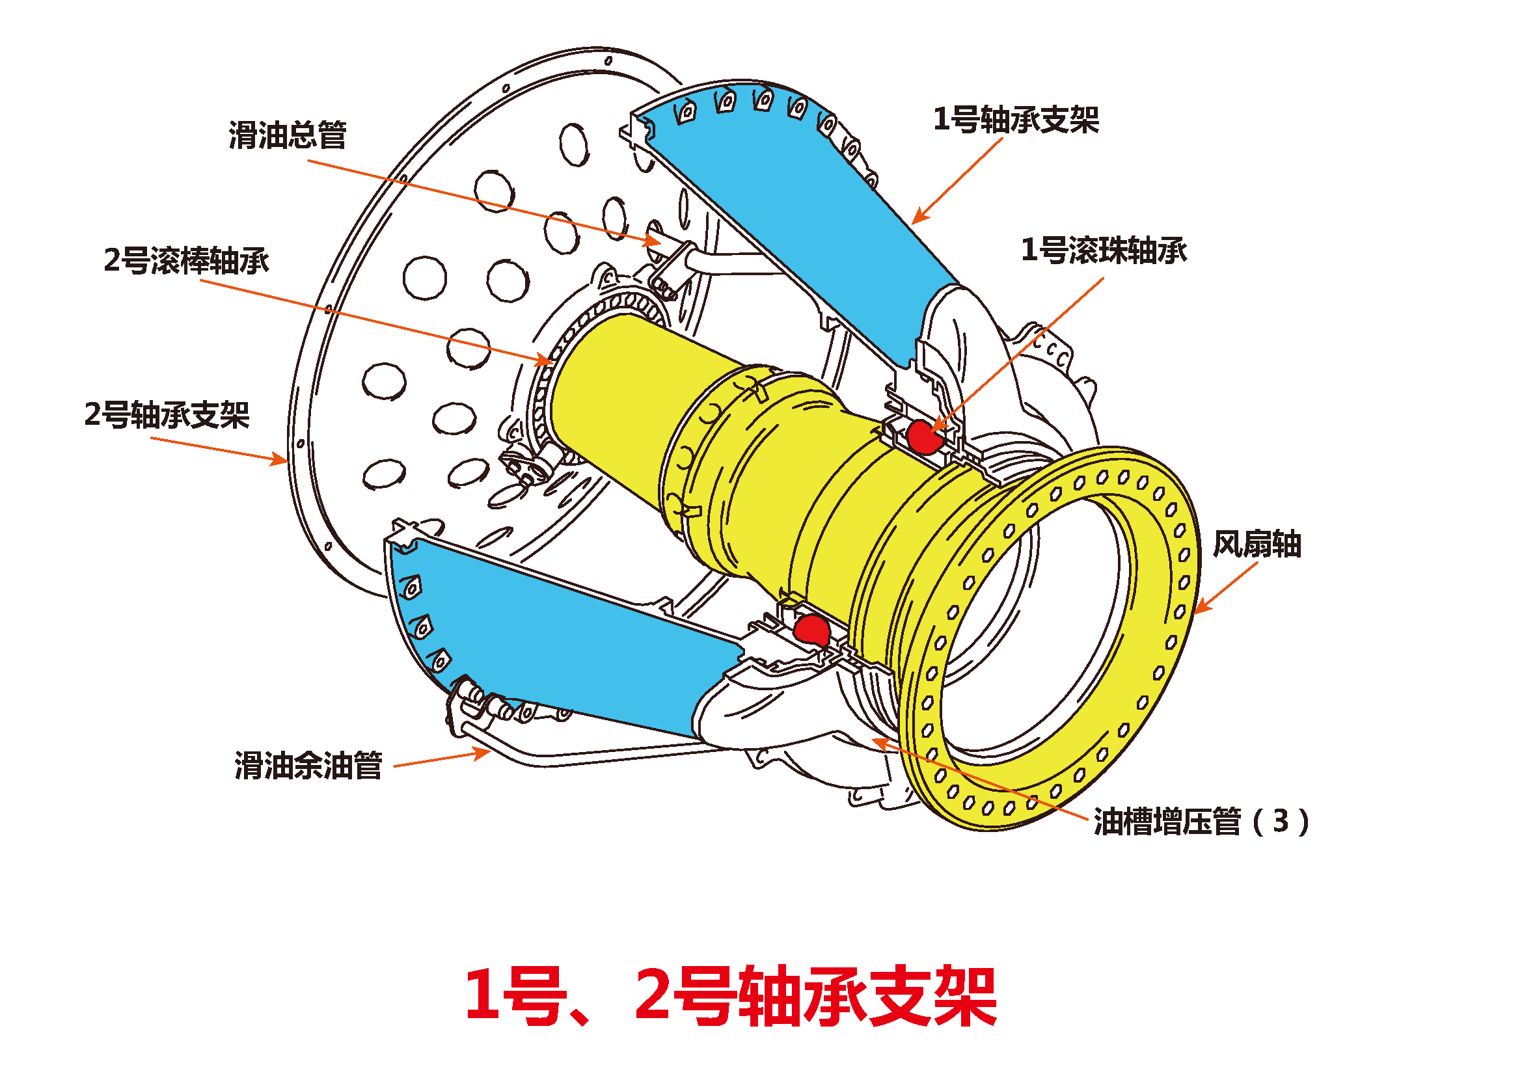
1号、2号轴承组件承受来自风扇和增压器转子的载荷它包括：
（1）1号轴承支架；
（2）1号滚珠轴承；
（3）2号轴承支架；
（4）2号滚棒轴承；
（5）风扇轴；
（6）滑油总管组件；
（7）5个外部管路。

Slide 32
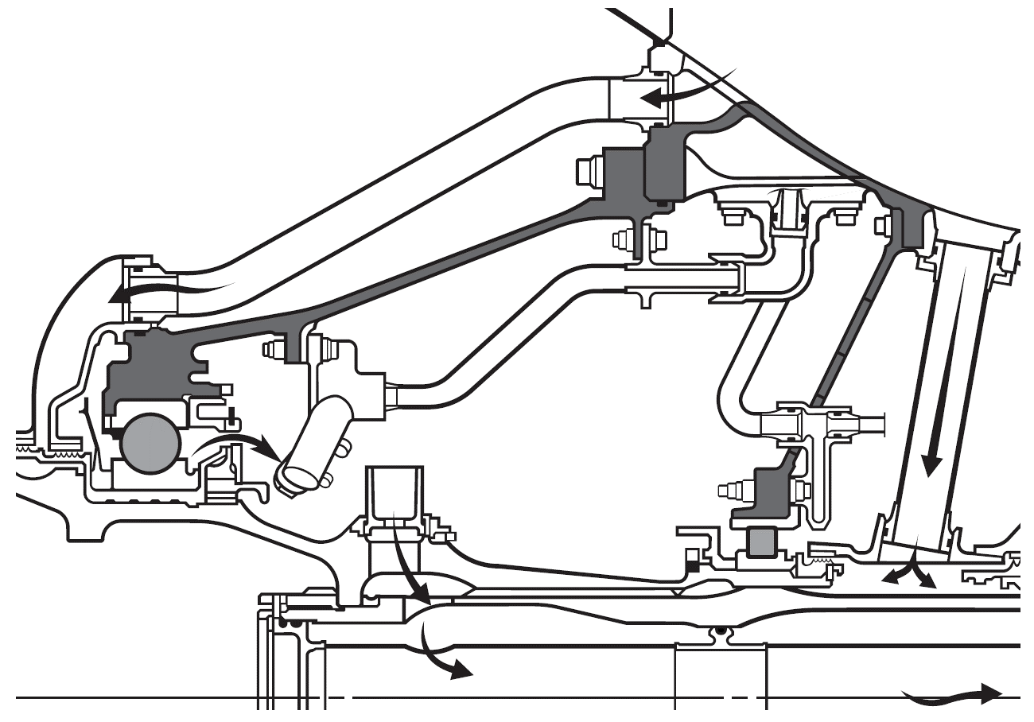
钛合金制成
螺栓安装到风扇框架中心毂上
1号轴承支架
支架前端还提供1号轴承静油/气封严件的连接
滑油总管
1号滚珠轴承
2号轴承支架
2号滚棒轴承

Slide 33
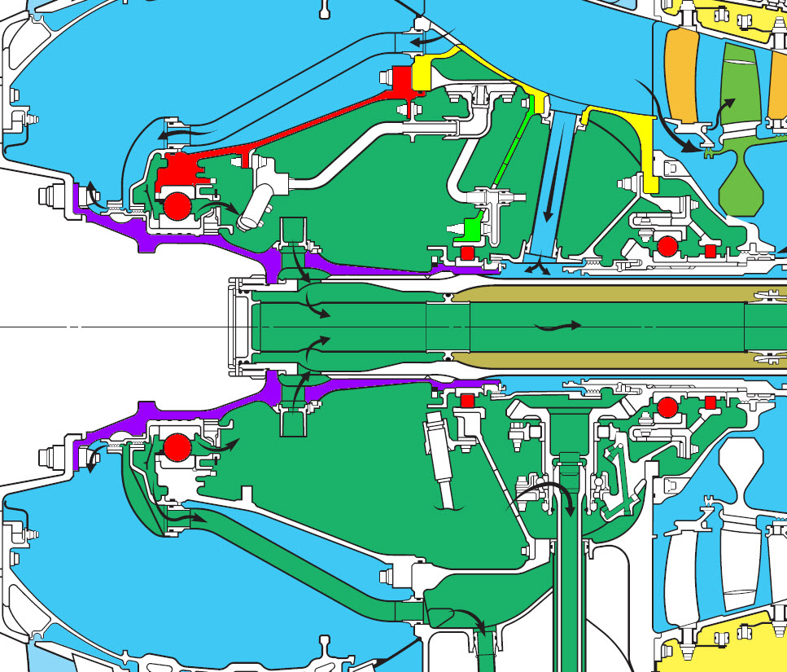
前油槽
滑油排油管在飞机处于低头姿态时，或者高滑油流量时，可防止滑油聚集。
前油槽滑油收集室
排油管

Slide 34
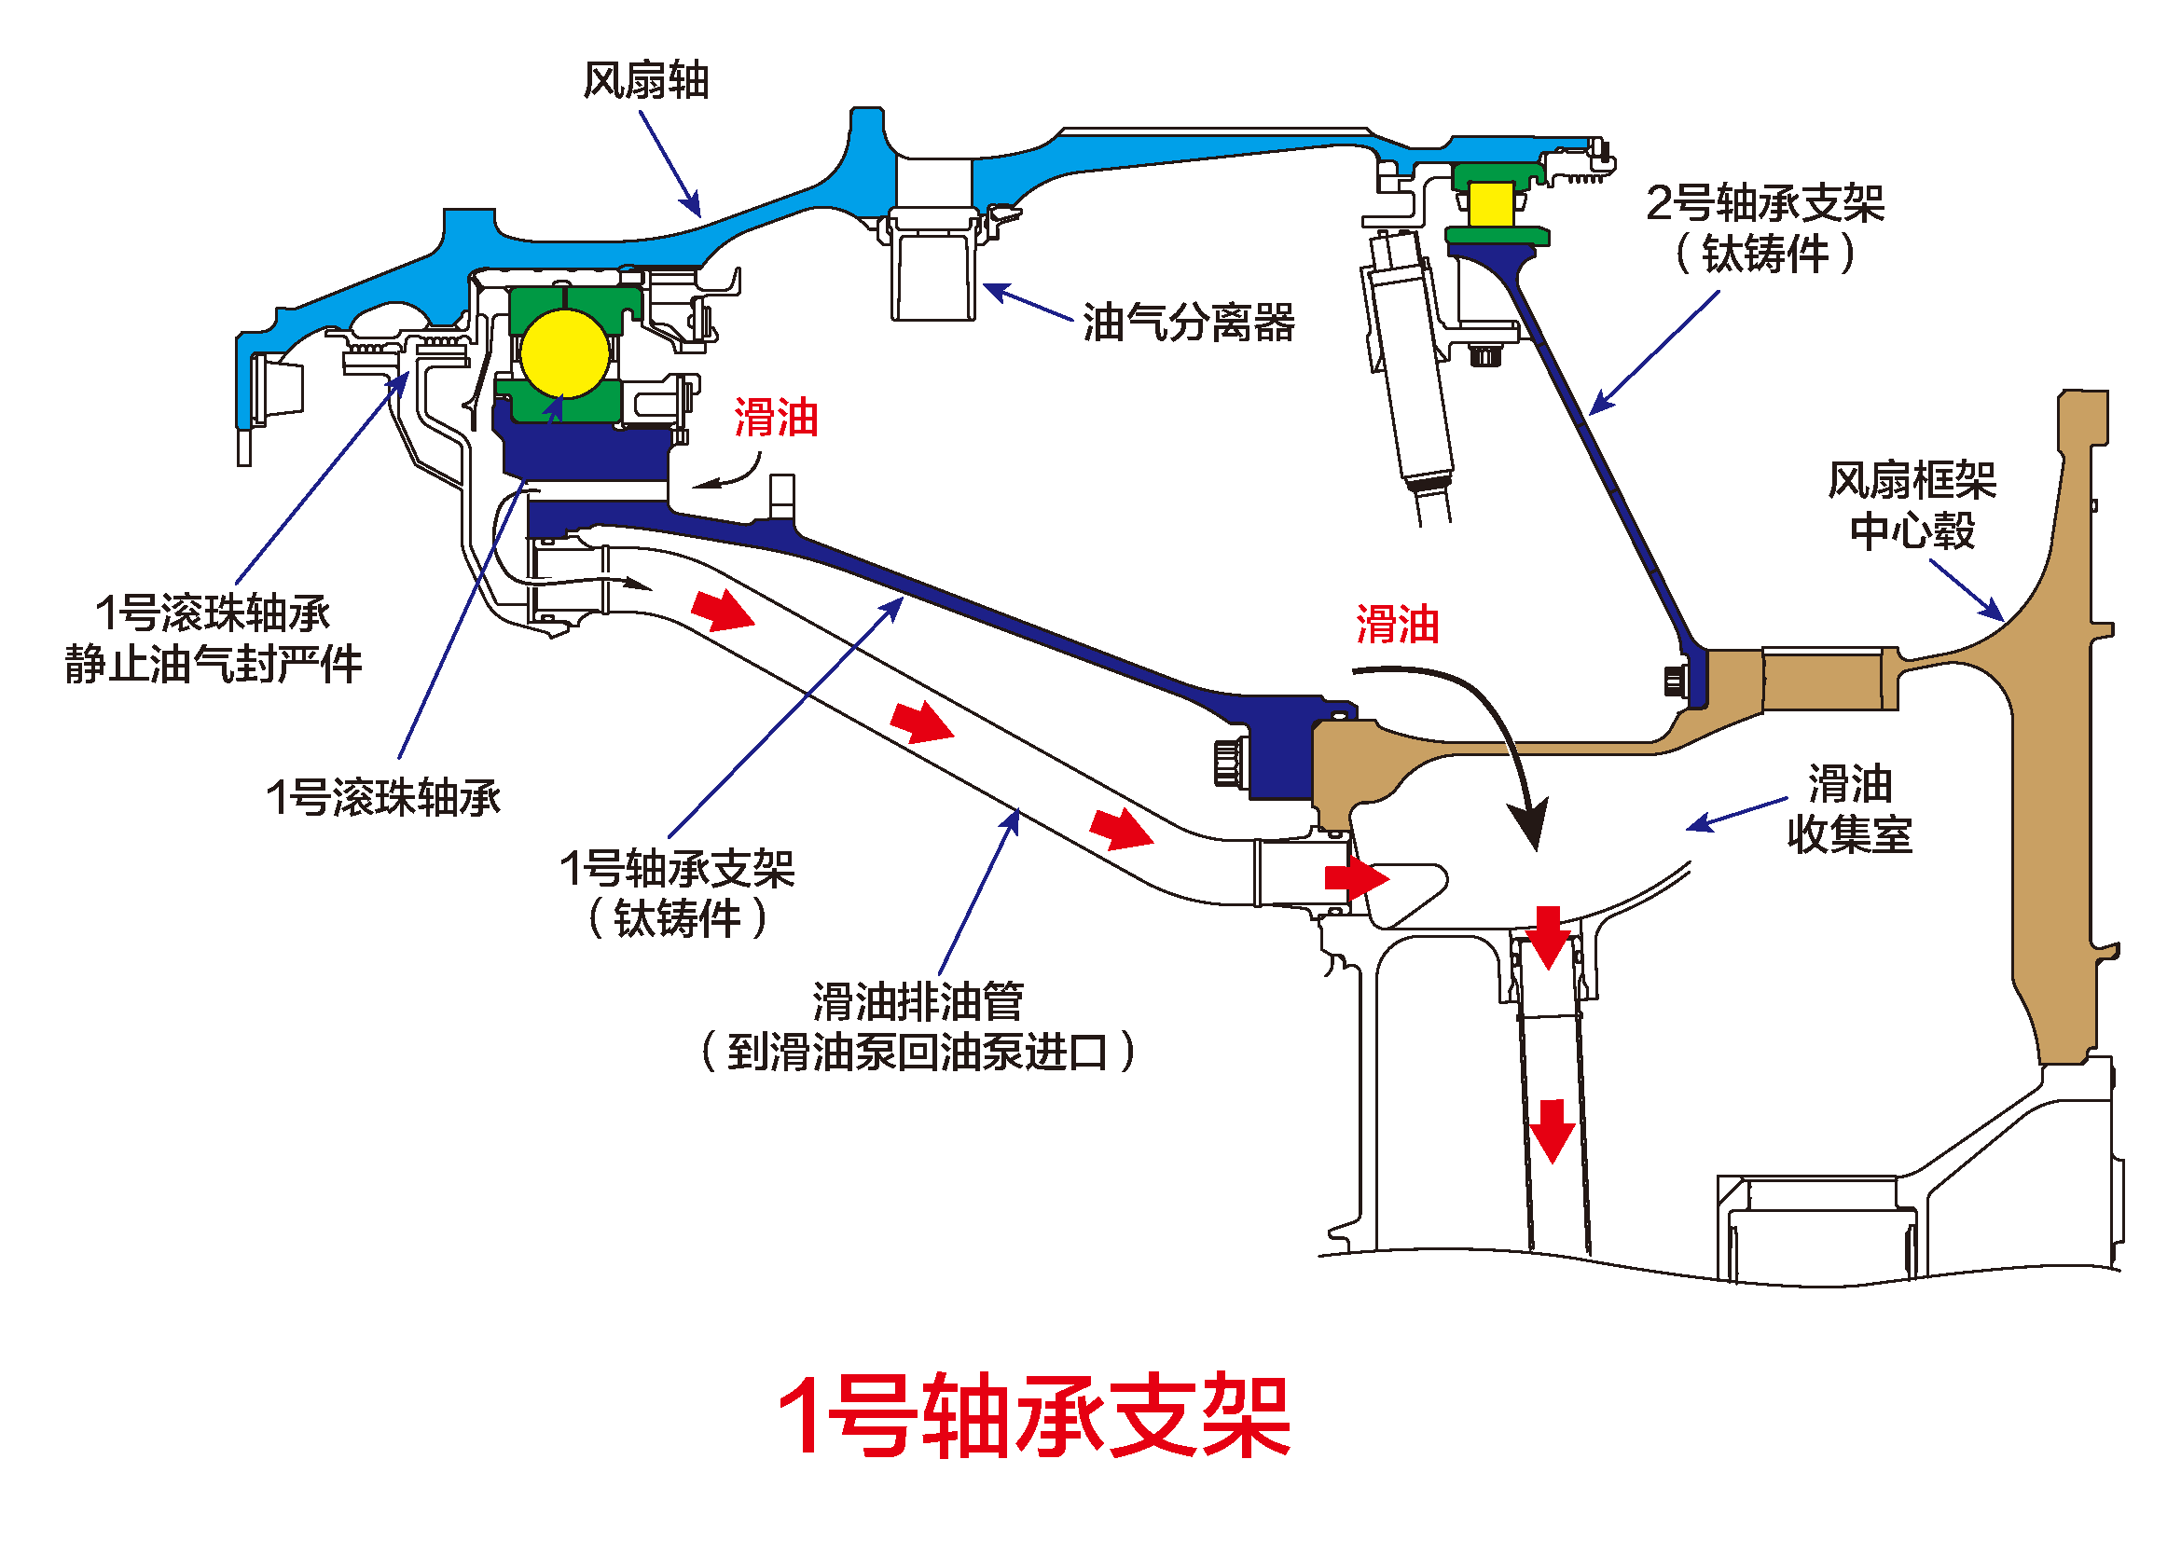
1号轴承支架

Slide 35
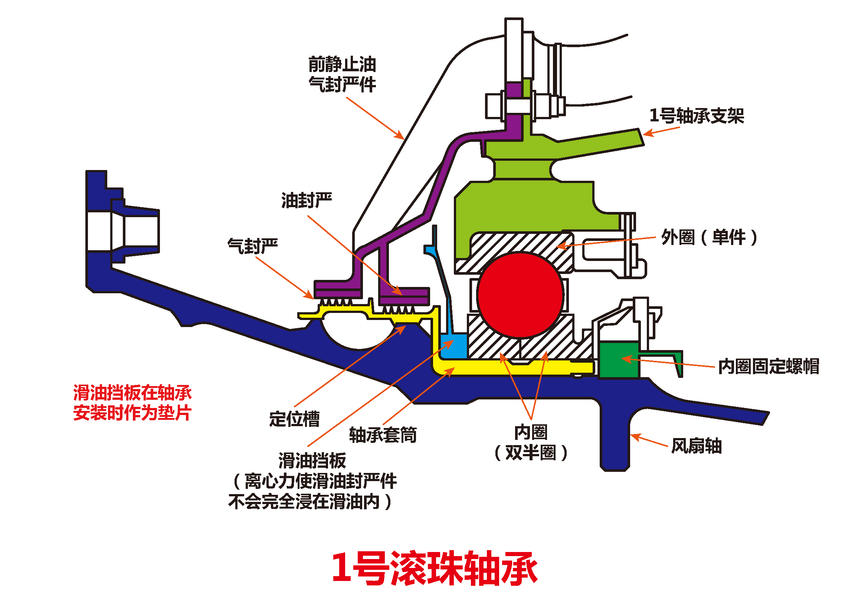
内圈由两个半圈组成，固定到轴承套筒上。轴承套筒向前的延伸部分形成了前油槽的前部油/气封严蓖齿。轴承套筒的前端内部有定位槽，可将套筒锁定到风扇轴上。1号轴承的前部有一个滑油挡圈，利用离心力的作用，防止滑油涌到前油槽油封严件。
整体式结构
1号滚珠轴承是推力轴承，可承受低压转子的轴向和径向载荷

Slide 36
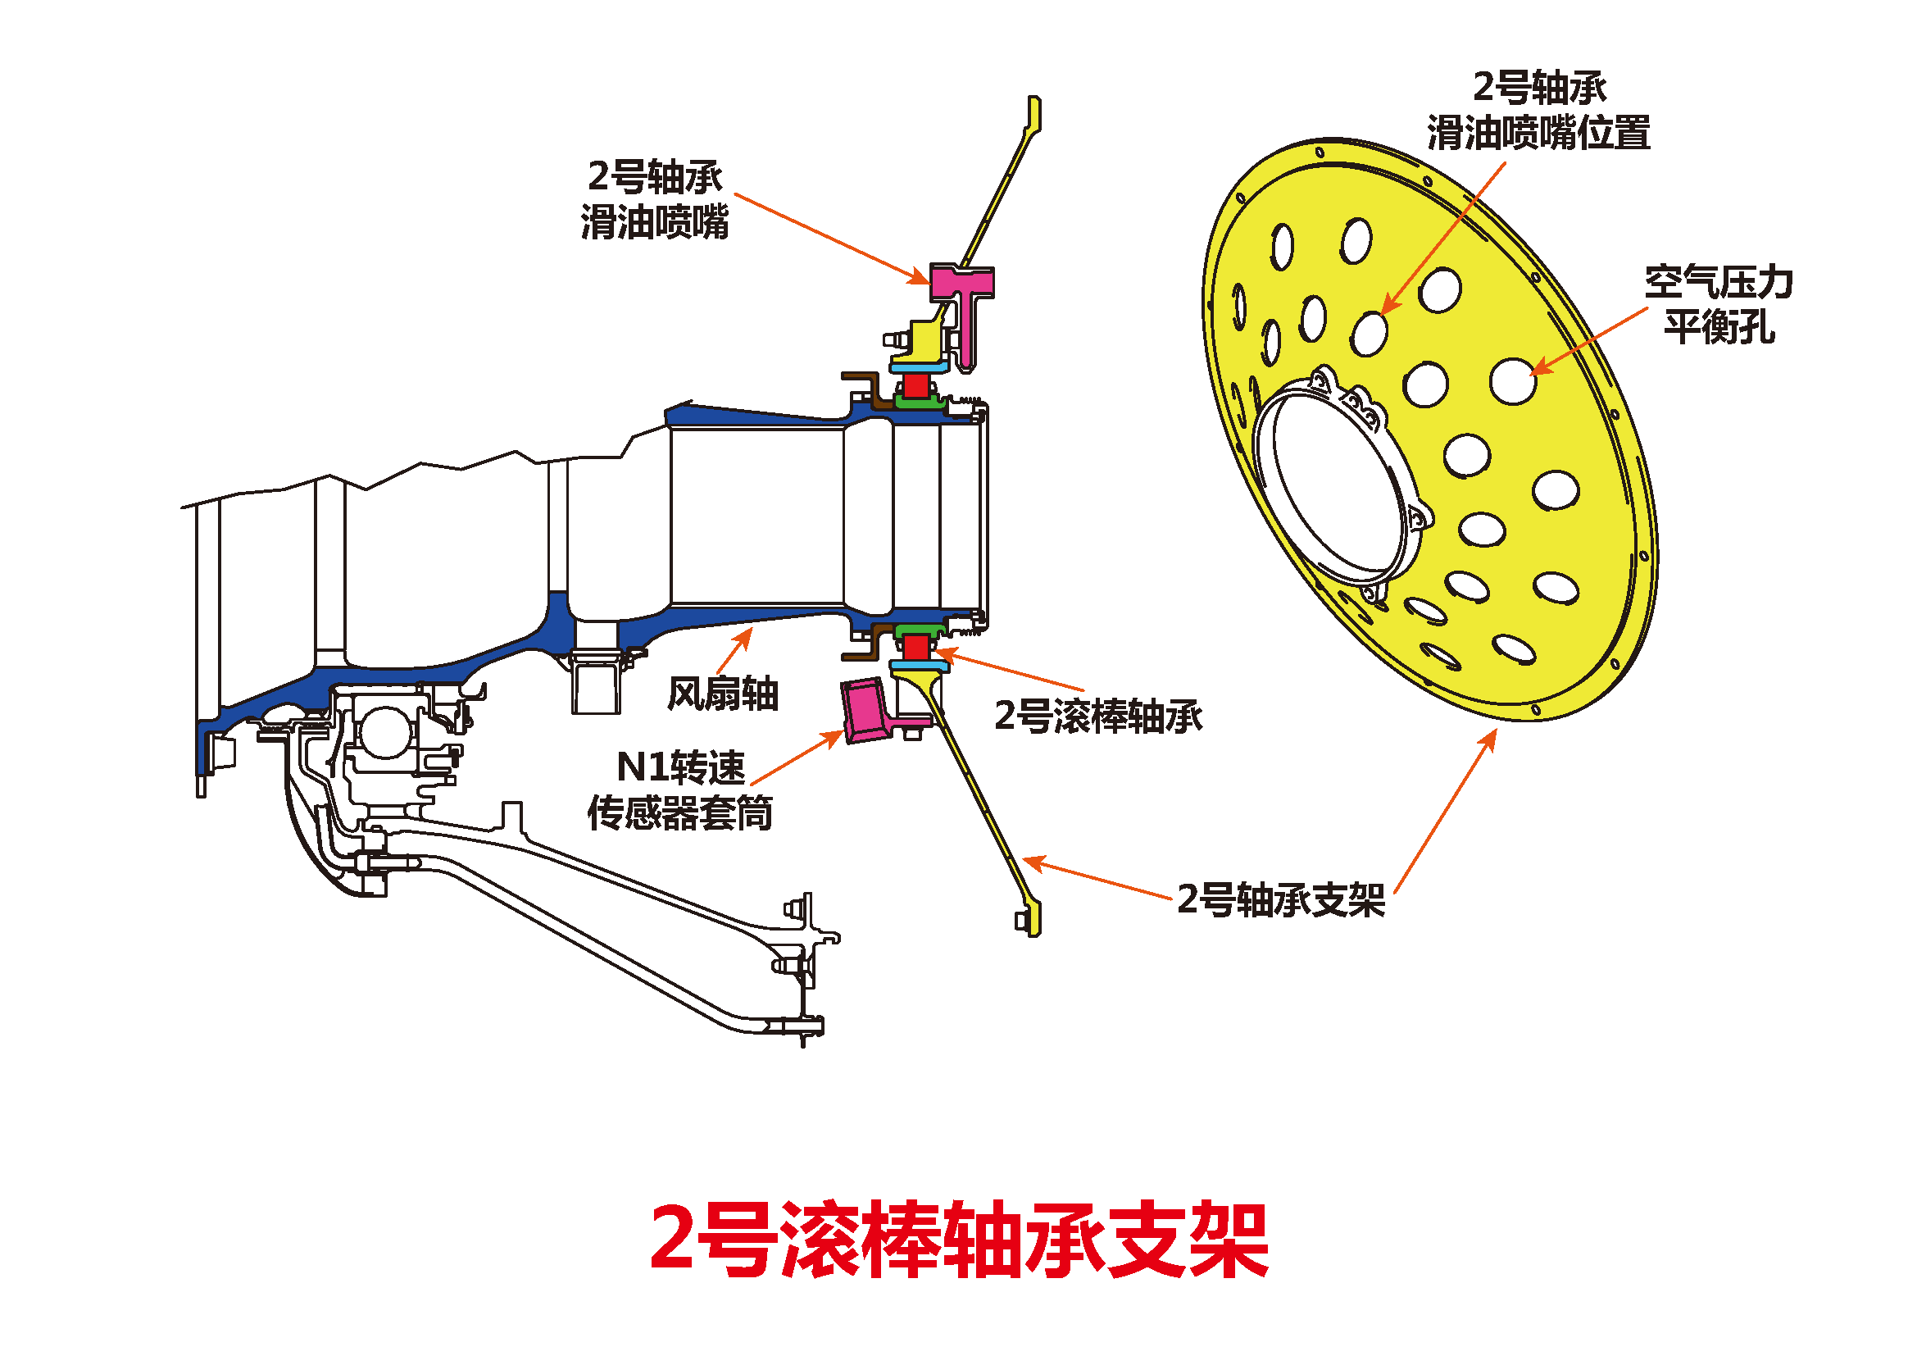
连接到风扇框架中心毂
2号轴承支架4点钟位置有一个套筒，用于安装N1转速传感器探头。套筒的位置可以使用垫片调整。
2号轴承支架由钛合金制成
2号轴承支架上有多个孔，用于平衡前油槽内部压力

Slide 37
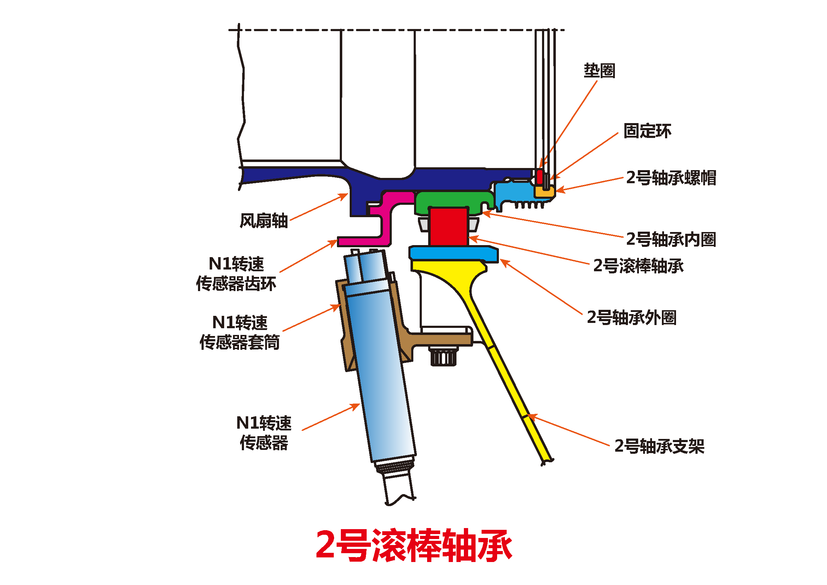
2号滚棒轴承承受来自风扇和增压器的径向载荷。它的外圈通过螺栓连接到2号轴承支架，内圈安装在风扇轴上。
2号轴承内圈也支撑N1转速传感器的齿环，使其在风扇轴上定位。齿环是脉冲发生器转子，与传感器探头共同工作，测量N1转速。

Slide 38
风扇轴
风扇盘
风扇轴是由钢合金锻造的，它由1号和2号轴承支撑。
低压涡轮轴
风扇轴的前安装边安装到风扇盘上。风扇轴通过内花键与低压涡轮轴相连。

Slide 39
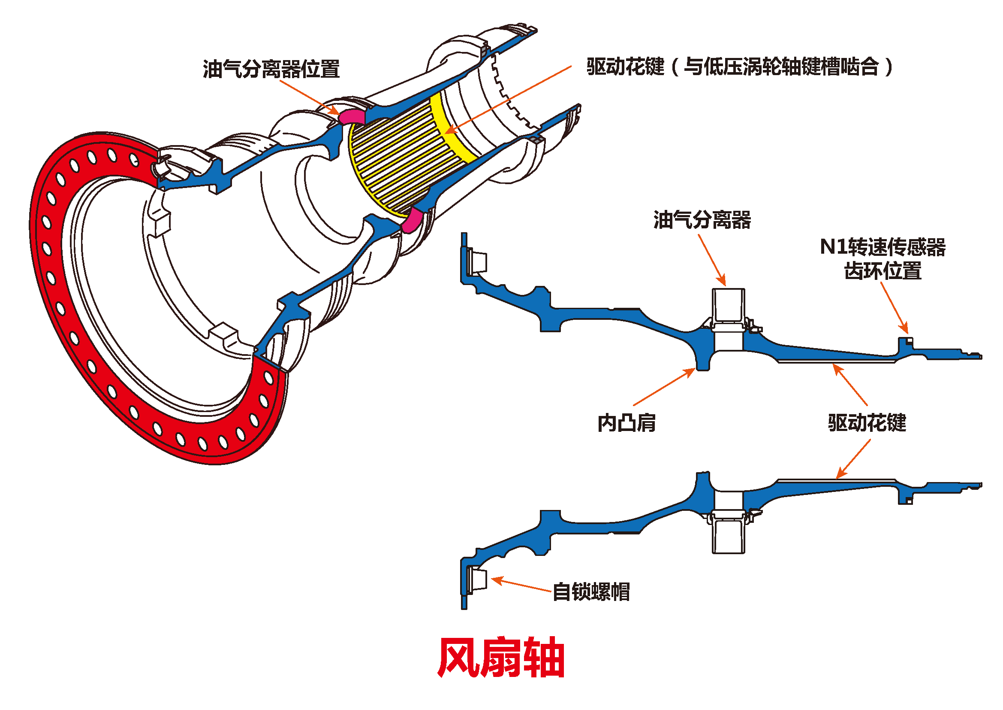
风扇轴是由钢合金锻造的，它由1号和2号轴承支撑。

Slide 40
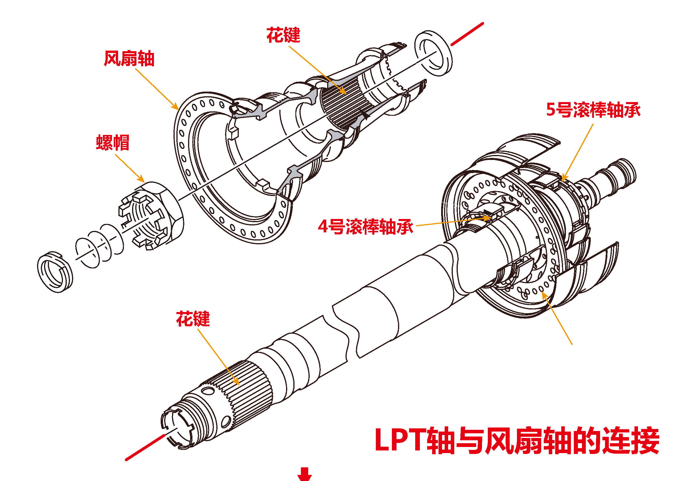
风扇轴通过内花键与低压涡轮轴相连。

Slide 41
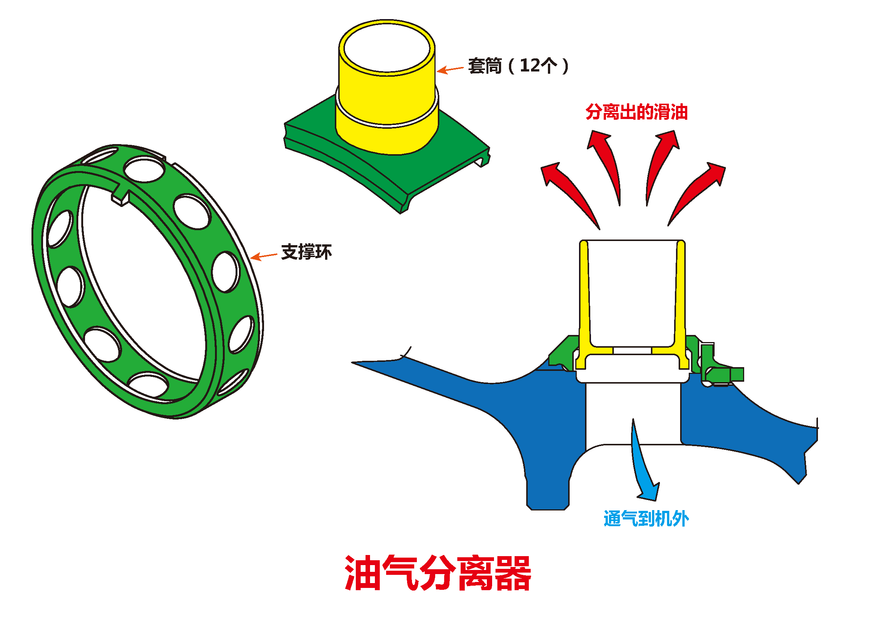
风扇轴上安装有一个油气分离器，位于1号和2号轴承之间。油气分离器利用转动离心力从空气中分离出滑油，而空气流入油气分离器，通过中央通气管道，最后从排气尾锥中央通气孔排出机外。

Slide 42
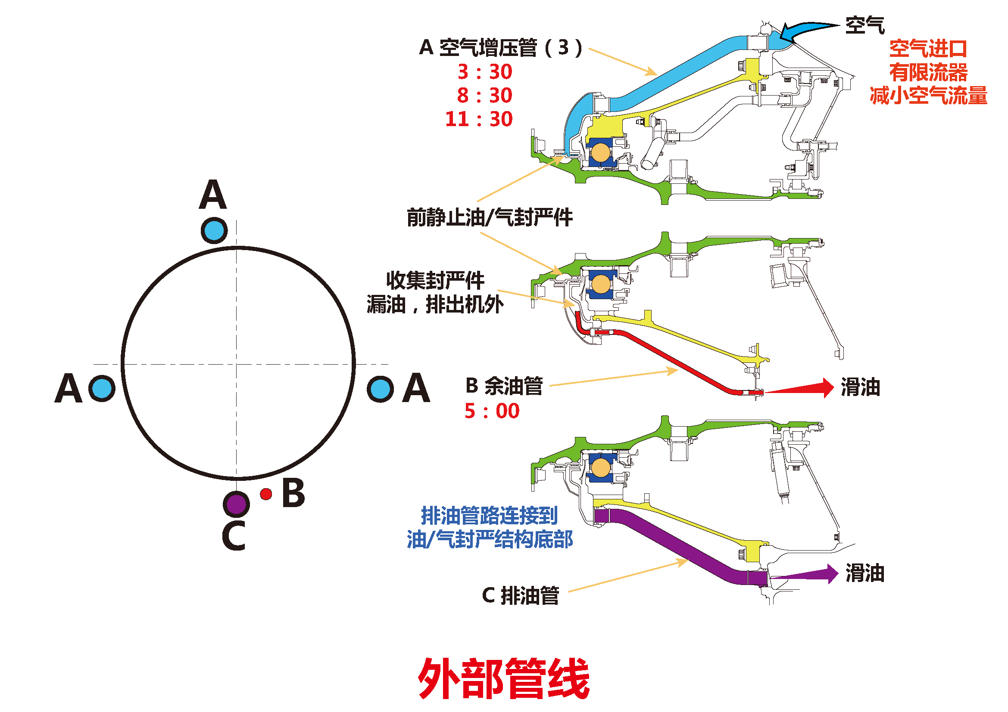
外部管路包括安装在1号轴承支架外部5根管路，它们的作用是：
①油槽增压；②余油排放；③滑油排放。

Slide 43
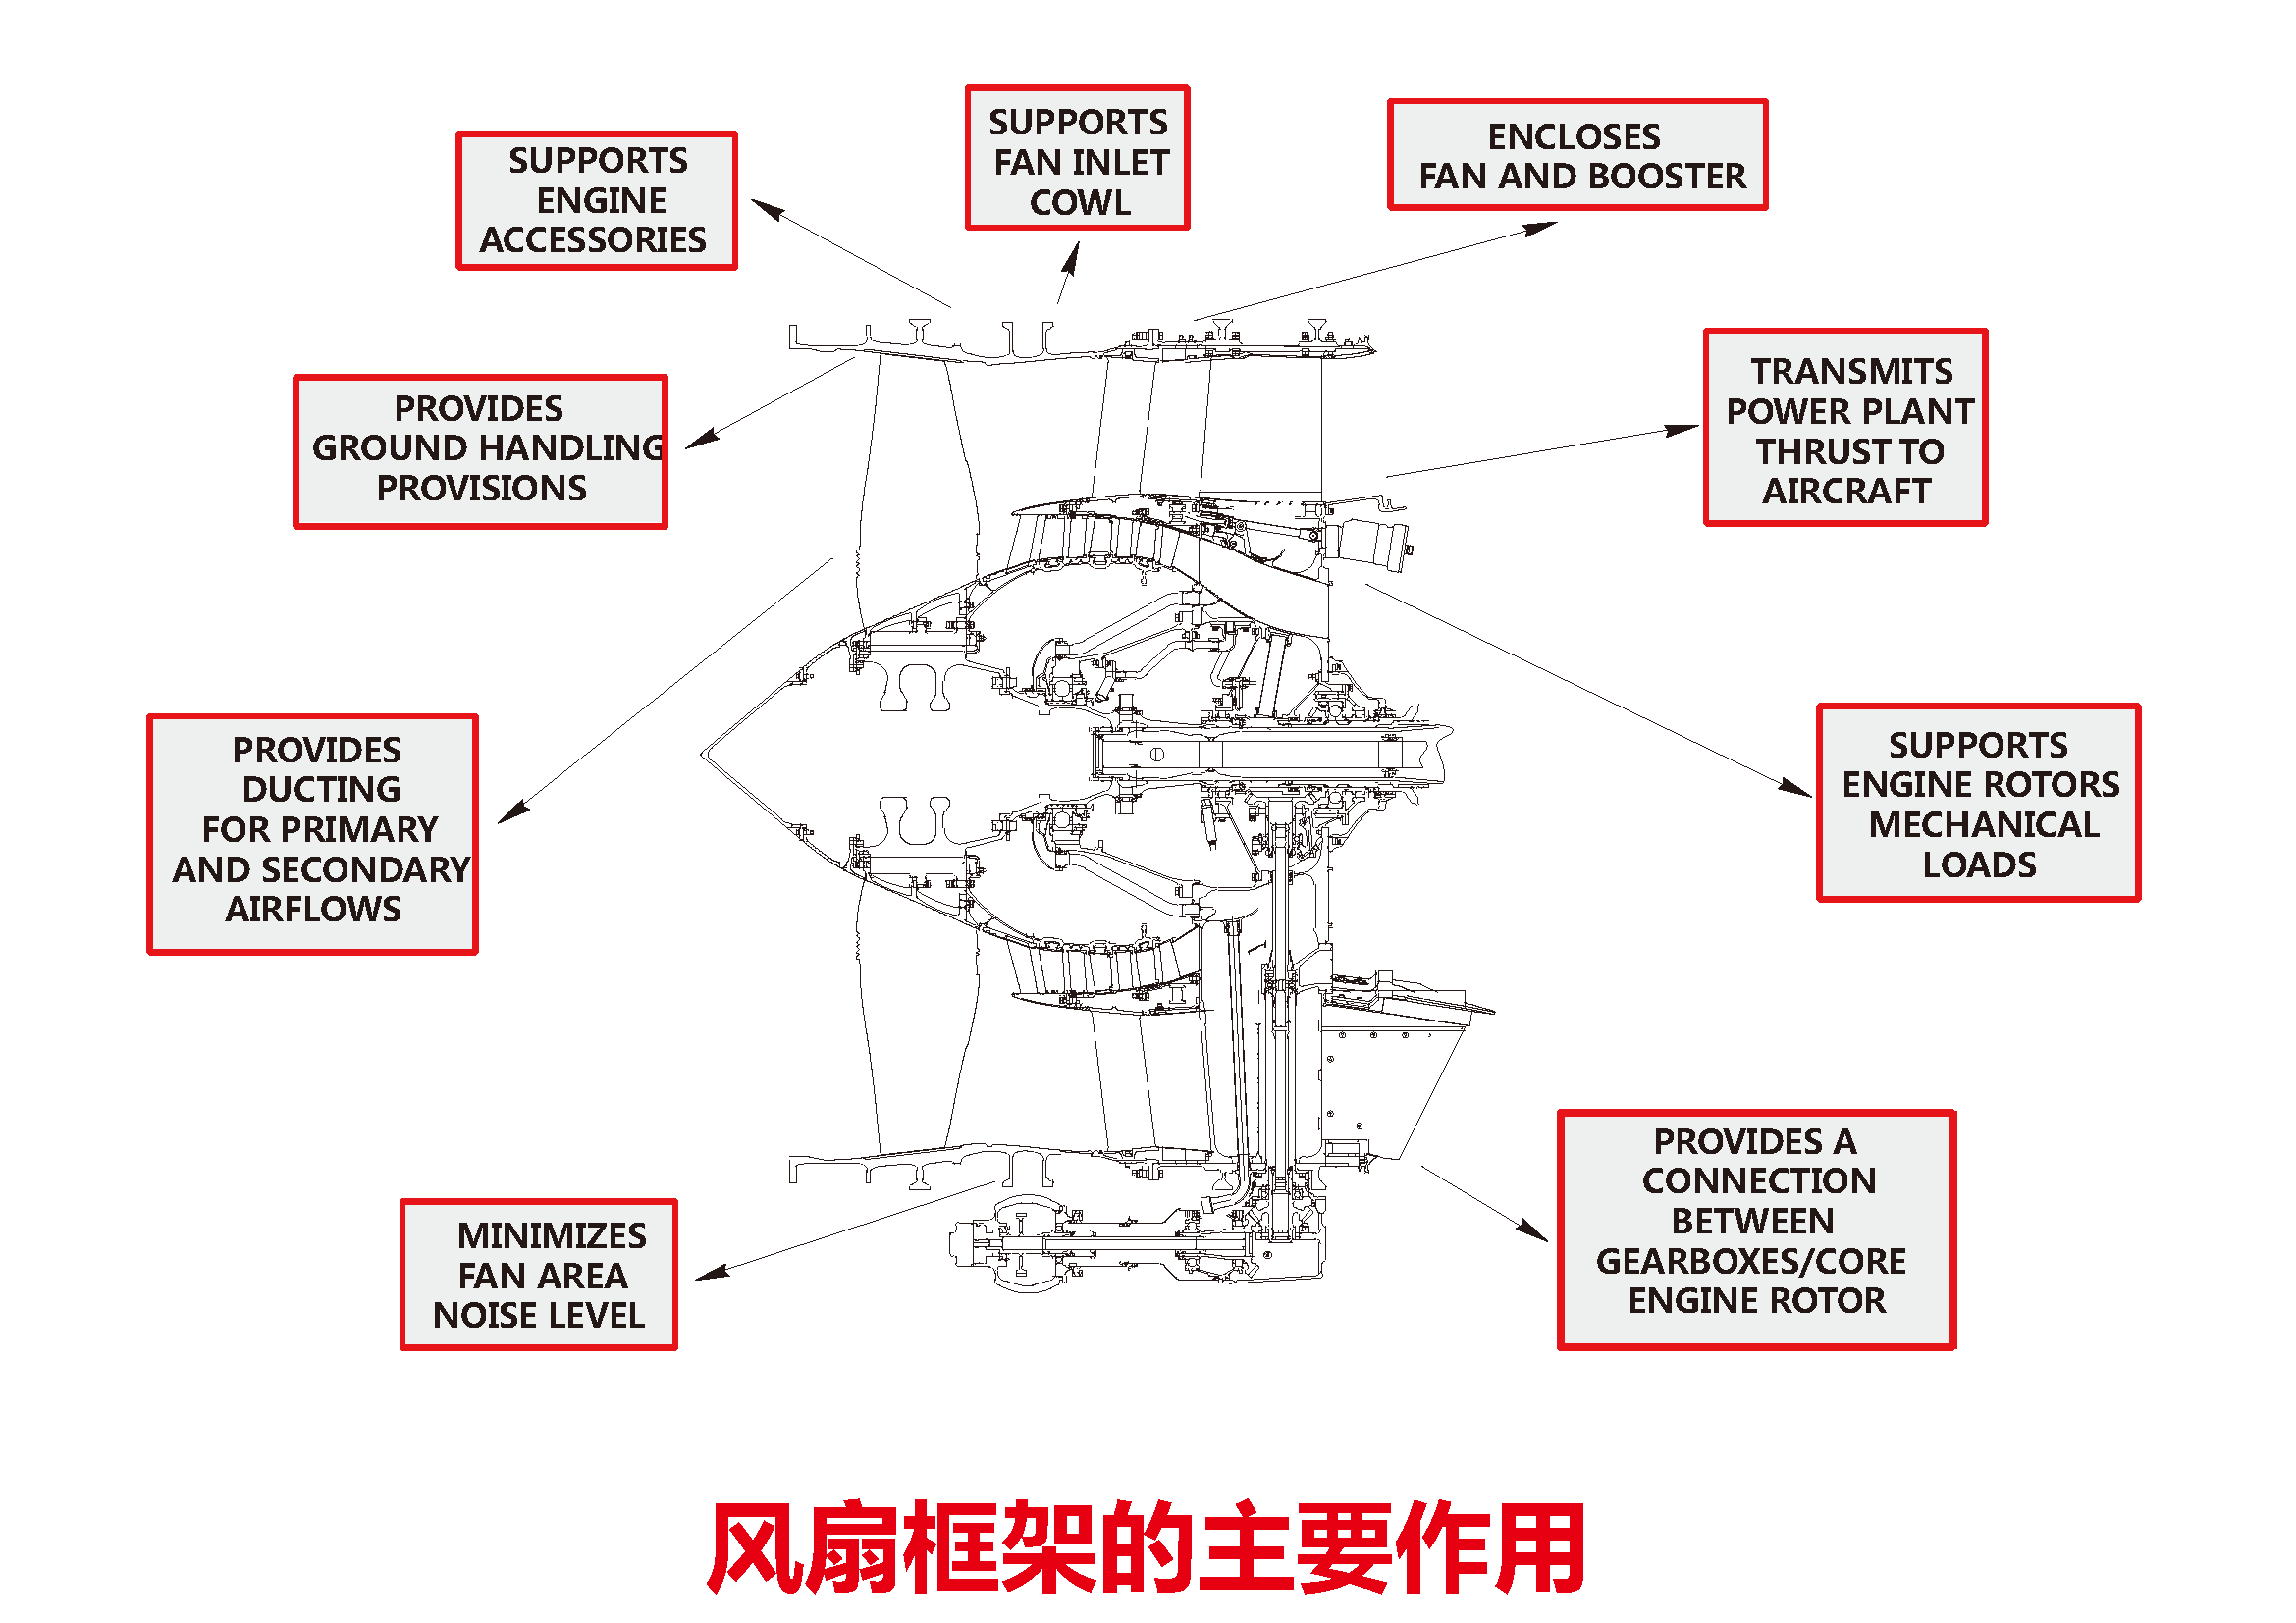

Slide 44
风扇框架组件
风扇框架组件是发动机的前部结构。它的主要作用是：
（1）提供主气流和次级气流管道
（2）将动力装置的推力传送到飞机
（3）通过1号和2号轴承支撑低压压气机转子
（4）通过3号轴承支撑高压压气机转子的前端
（5）包容风扇和增压器
（6）支撑发动机附件
（7）降低风扇区域噪声水平
（8）提供发动机前部安装、吊挂点
（9）支撑风扇进气整流罩
（10）提供附件齿轮箱和核心发动机转子的连接

Slide 45
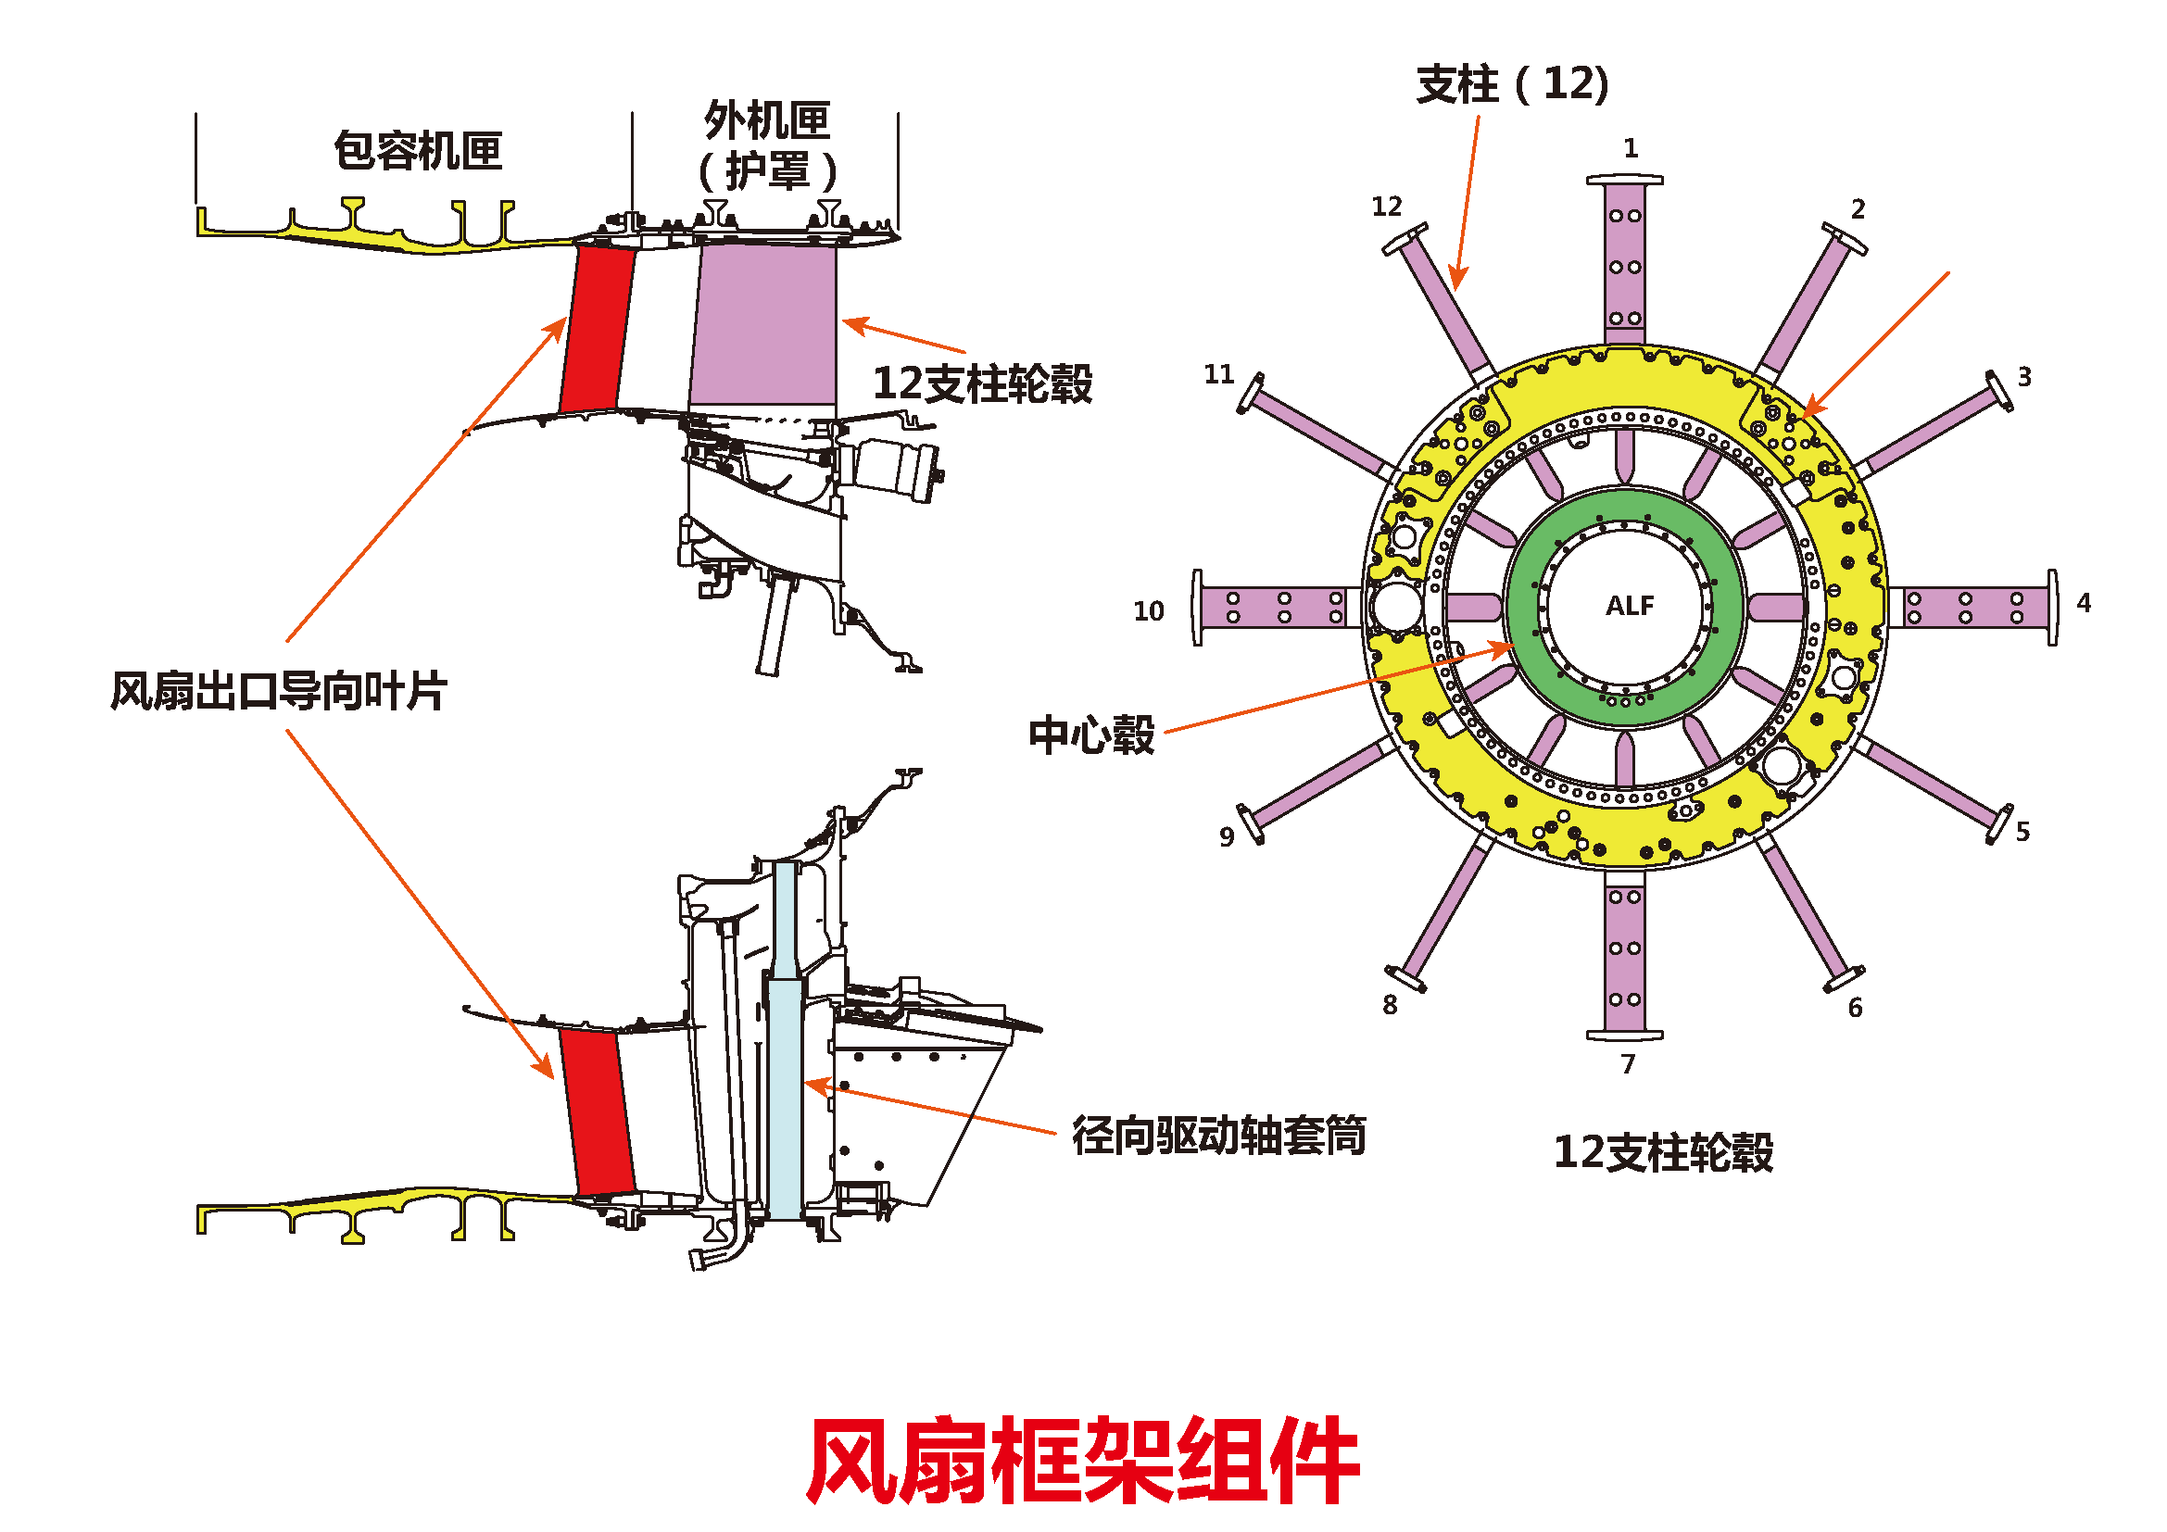
风扇框架组件
（1）进气机匣（包容机匣）
（2）出口导向叶片（OGV）组件
（3）风扇框架（外机匣+12支柱轮毂）
（4）径向驱动轴套管

Slide 46
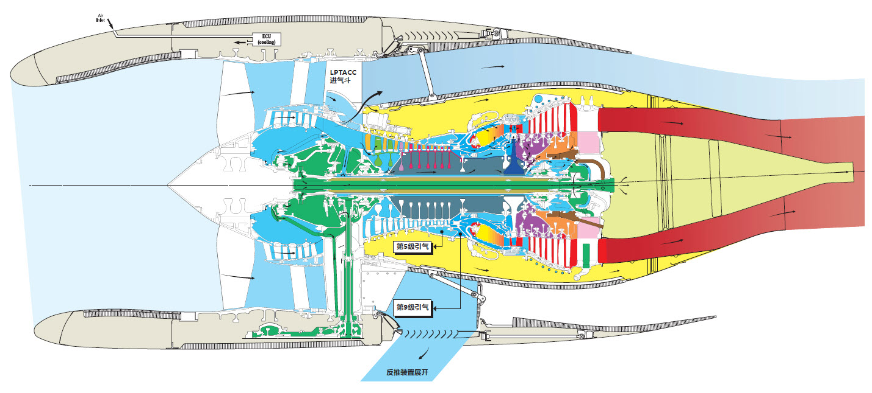
风扇
进气机匣
风扇框架
进口整流罩
风扇出口导向叶片

Slide 47
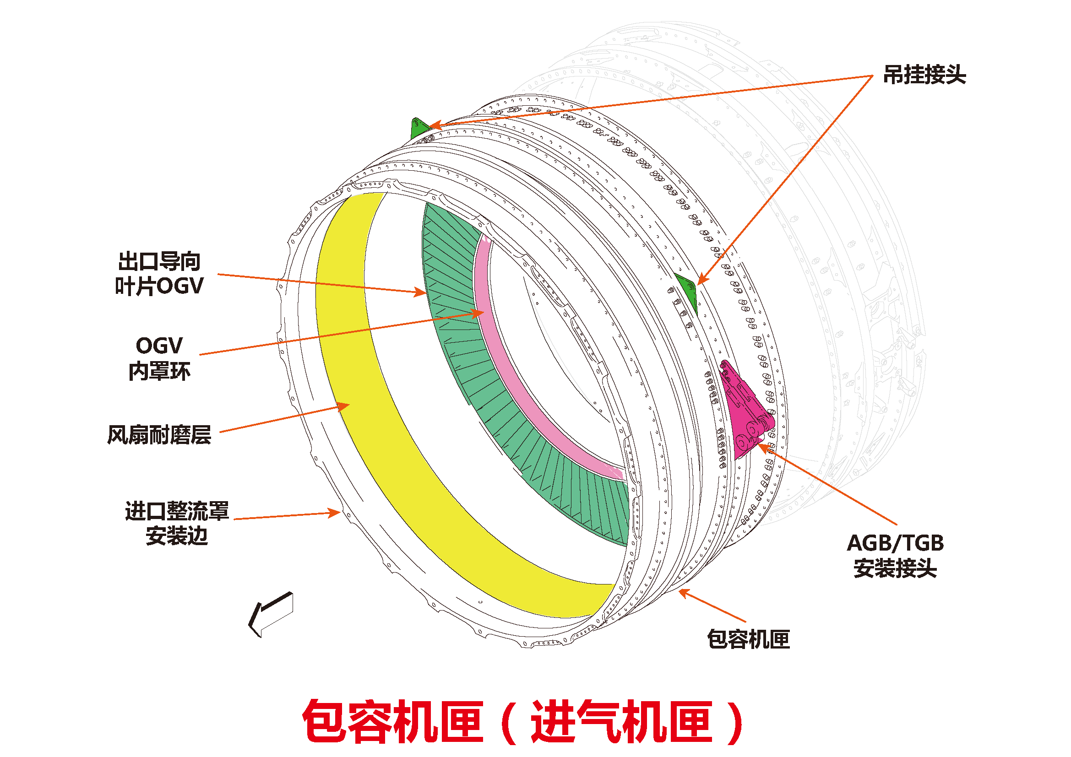
进气机匣是由铝合金制成的整体结构。它的后部外侧安装边通过螺栓连接到风扇框架外机匣的前安装边。
发动机进口整流罩通过螺栓连接到进气机匣的前安装边。
2：00和10：00位置

Slide 48
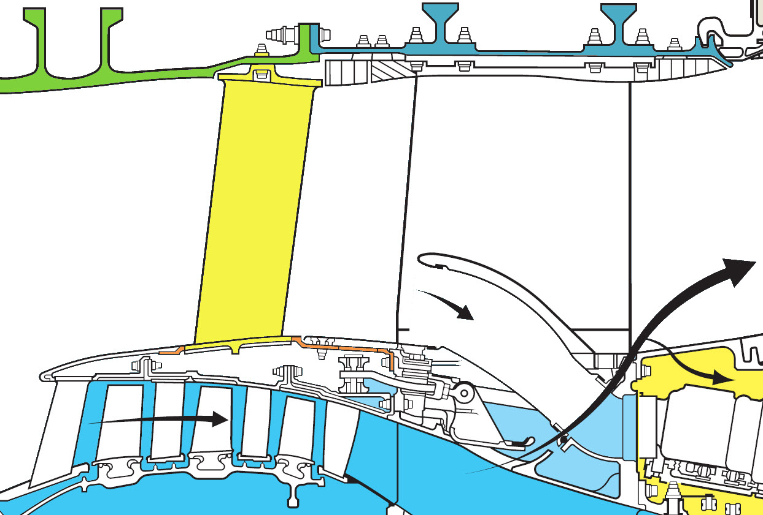
OGV
外平台
进气机匣
风扇框架外机匣（外罩环）
通过螺栓国固定在风扇框架前安装边
风扇出口导向叶片
OGV
内罩环
分流环通过螺栓连接到OGV内罩环的前安装边。
OGV
内平台

Slide 49
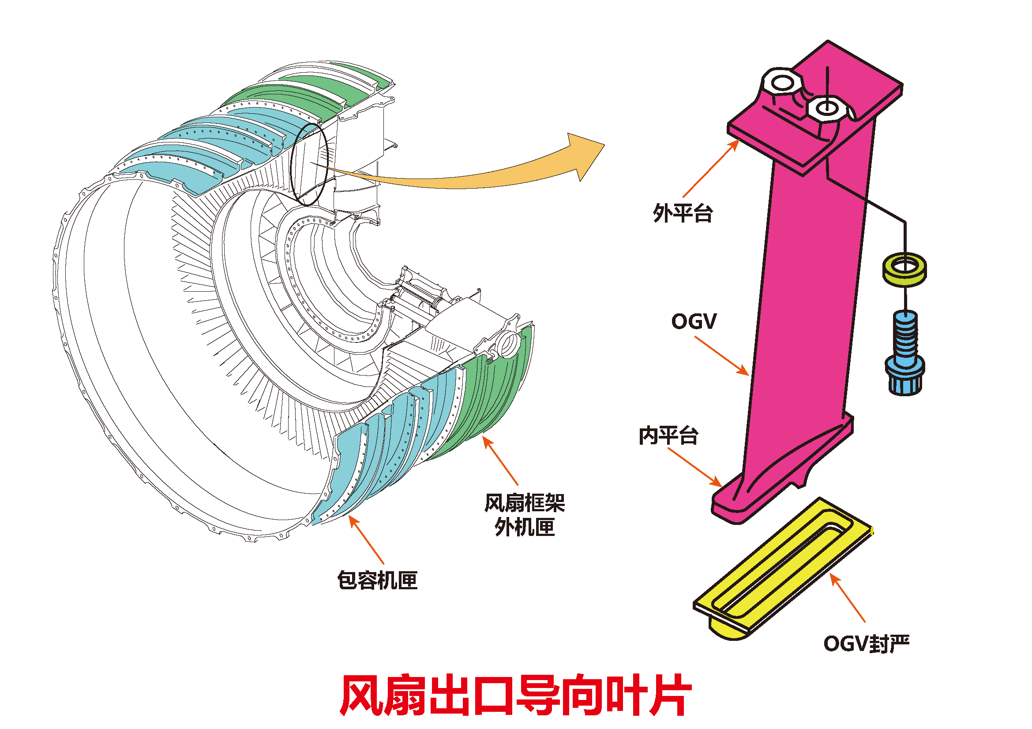
出口导向叶片（OGV）组件位于进气机匣的后部。其作用是引导外涵道气流，使其以最小的流动损失平稳地流动，提升发动机推力效率。组件包括内罩环和76个叶片，由铝合金制成。
内罩环包容（支撑）OGV内平台。外平台通过螺栓连接到进气机匣。

Slide 50
风扇框架
主要作用是：
①提供到核心发动机的进口气流；
②承受通过1、2号轴承支架传送的风扇和增压器组件的载荷；
③提供高压压气机的安装，并承受通过3号轴承支架传送的载荷；
④承受反推装置的载荷；
⑤提供增压器的安装（前安装边）；
⑥提供各种管路和设备的通道；

Slide 51
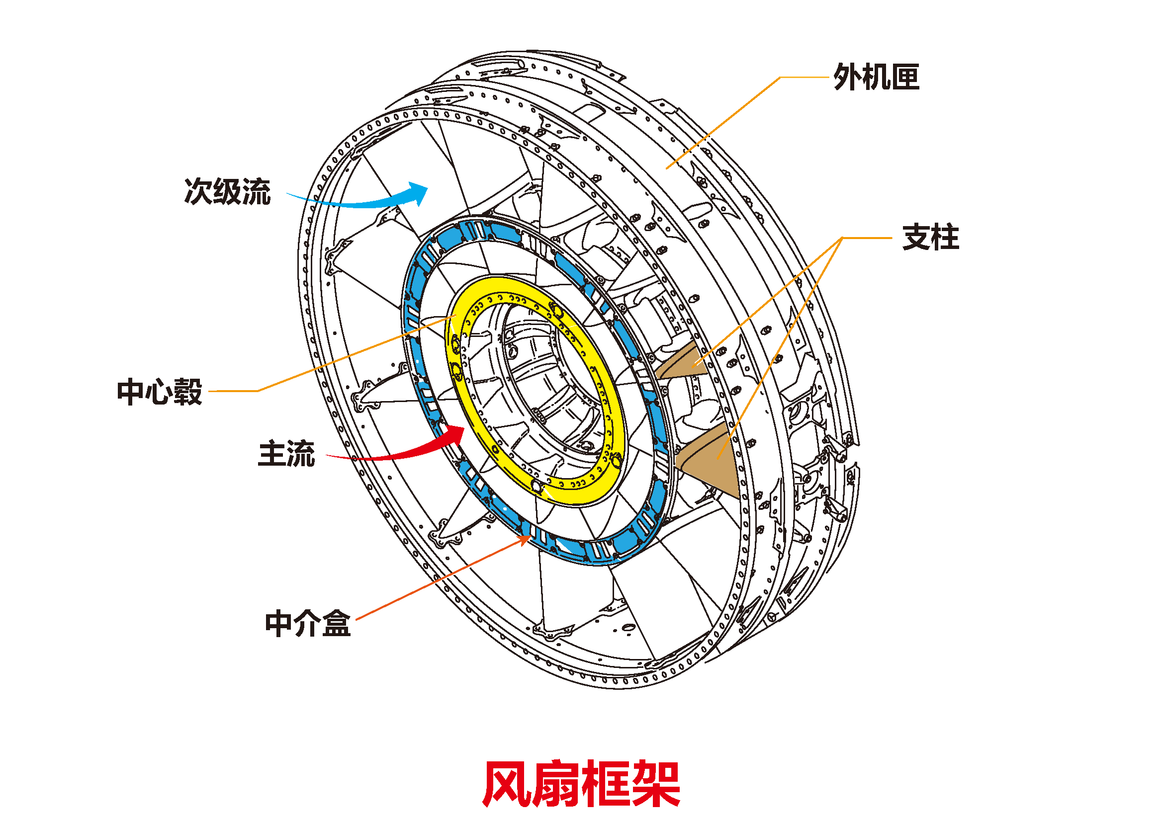
风扇框架包括：
①风扇框架外机匣
②径向支柱
③中介盒结构
④中心毂
⑤径向驱动轴套管

Slide 52
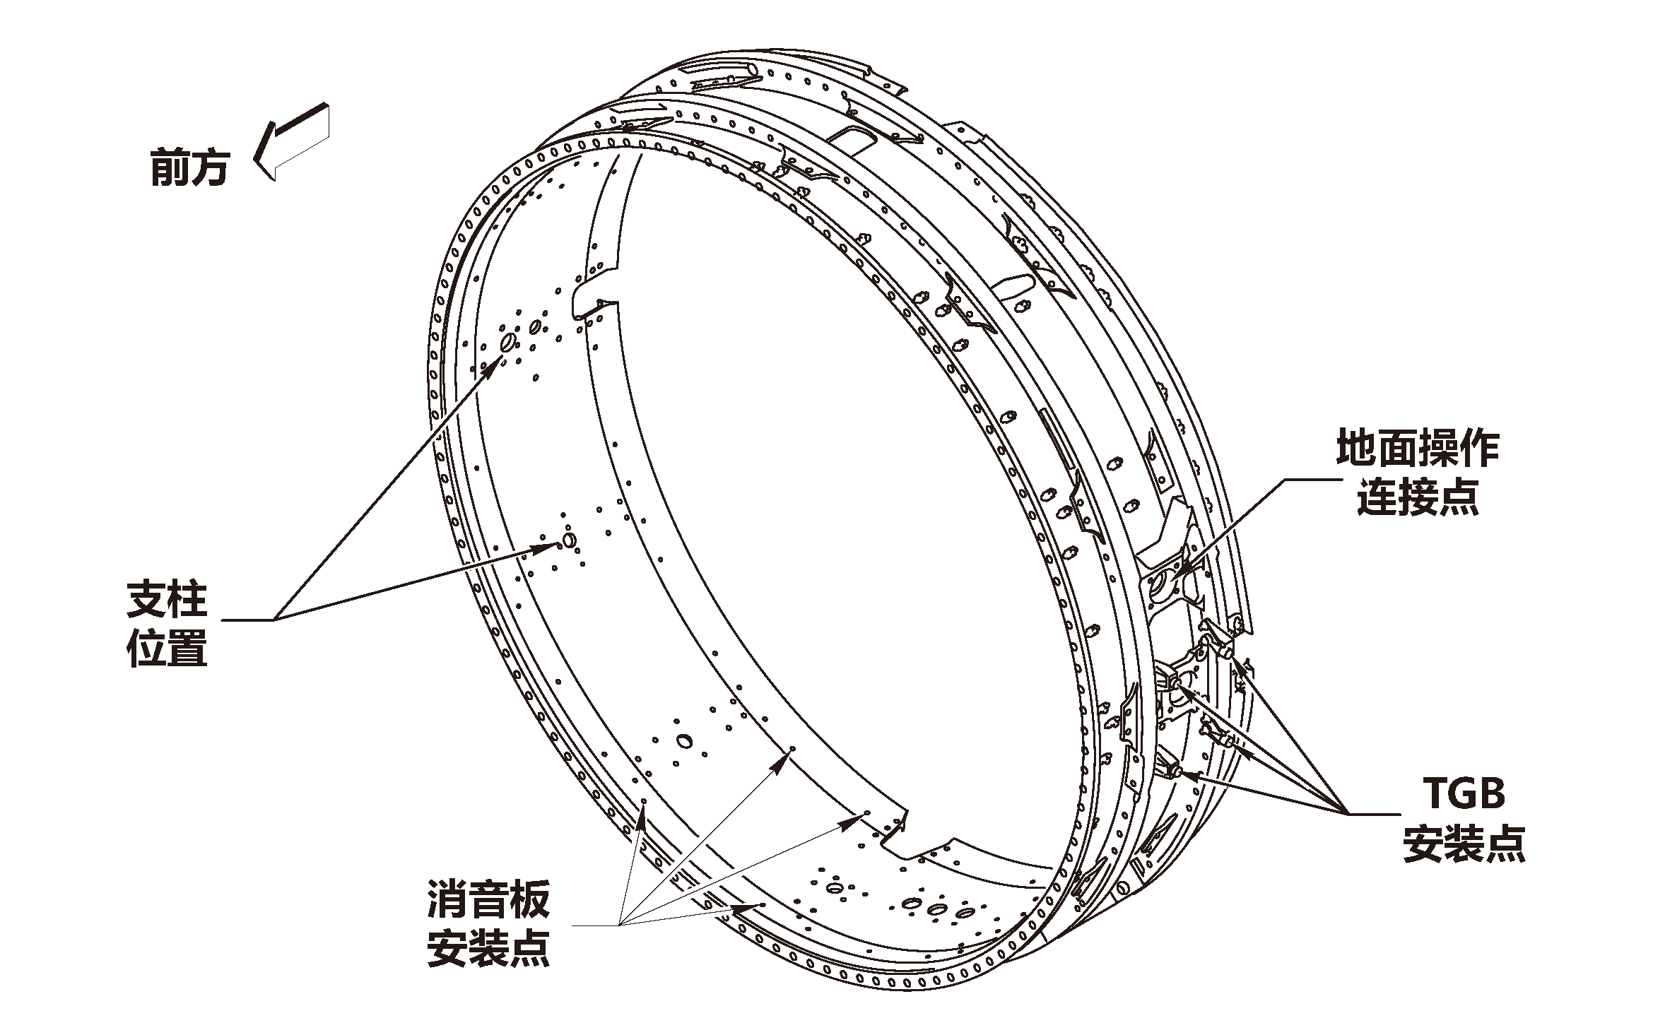
风扇框架外机匣由铝合金制成。它通过12个螺栓连接的支柱与中心毂相连。
转换齿轮箱安装座（9：00位置），发动机信息标牌（3：00位置）。
风扇框架外机匣

Slide 53
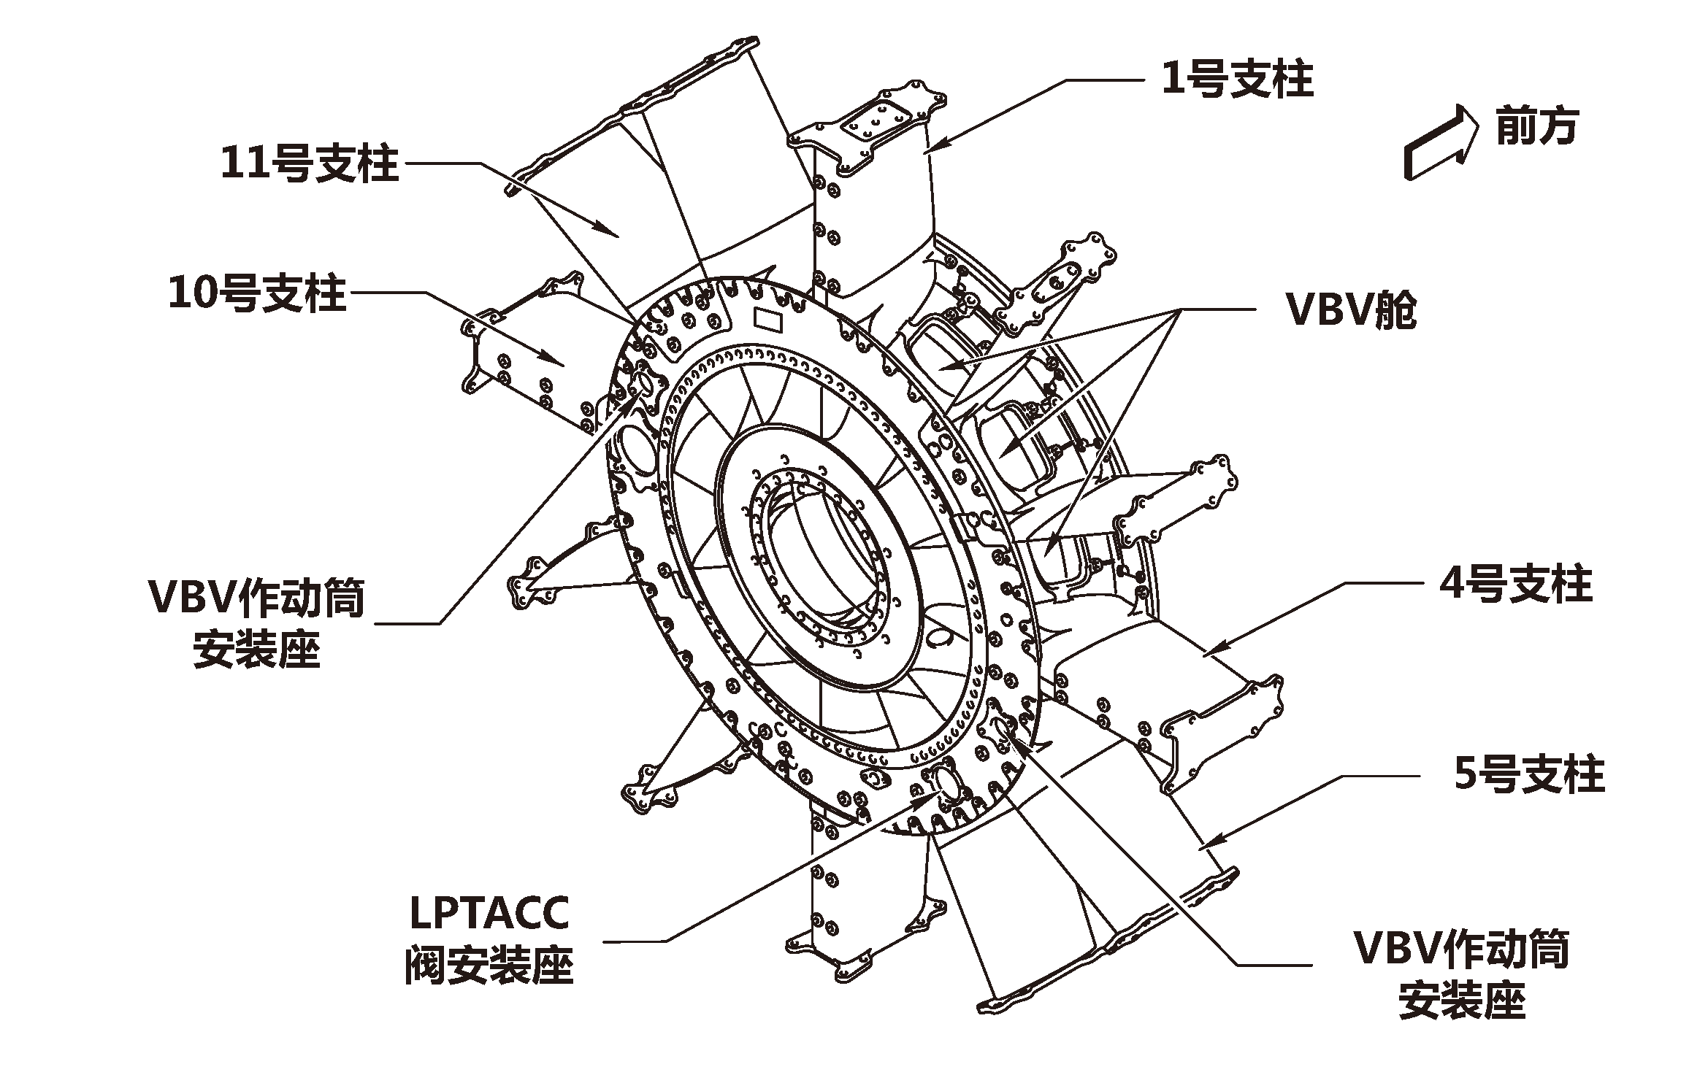
支柱轮毂由钛合金制成。
径向支柱的外平台连接到风扇框架外机匣的内表面。支柱为风扇框架提供结构强度。
风扇框架12支柱轮毂

Slide 54
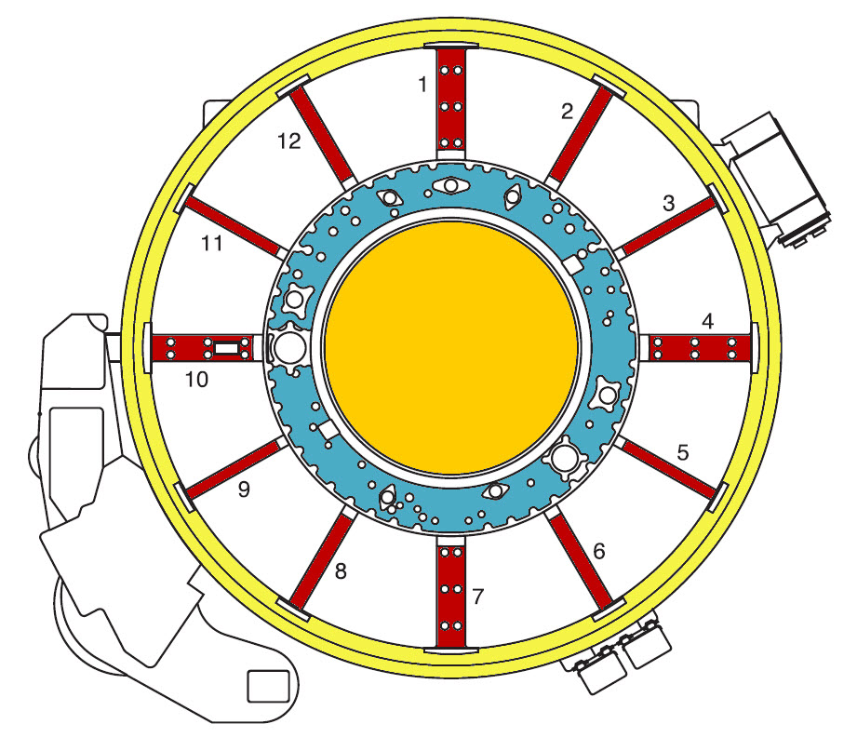
风扇框架
风扇框架共有12个支柱，用1-12顺时针方向（从后向前看）进行编号，1号支柱位于12：00位置。
在外涵道通道中，垂直和水平支柱（1，4，7，10号支柱）有较宽的截面，所有其他的支柱都是窄截面支柱，有利于降低阻力。
径向支柱都是空心的，可以为下列设备提供通道：
① 4号支柱：1号轴承振动传感器电缆和滑油通气管；
② 5号支柱：N1转速传感器；
③ 6号支柱：前油槽余油管；
④ 7号支柱：前油槽排油管（回油到滑油回油泵的进口管路）；
⑤10号支柱：径向驱动轴和前油槽滑油供油管。

Slide 55
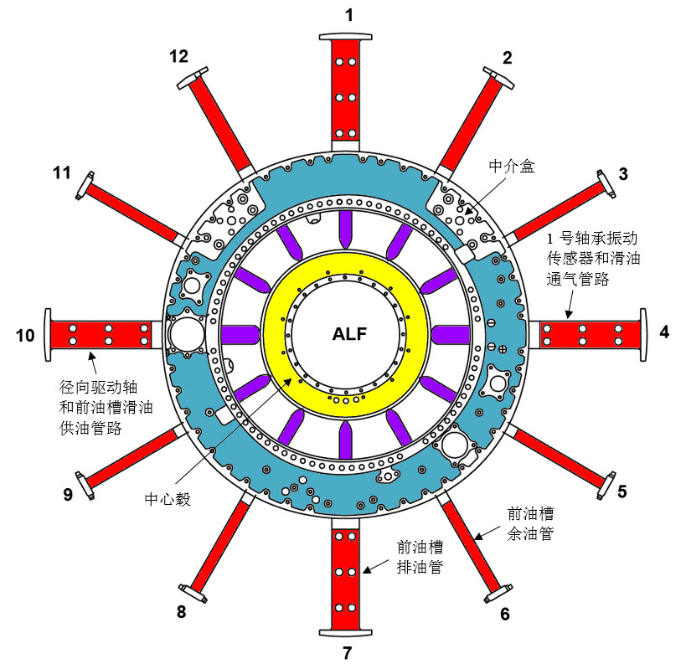
风扇框架-支柱
风扇框架共有12个支柱，用1-12顺时针方向（从后向前看）进行编号，1号支柱位于12：00位置。
在外涵道通道中，垂直和水平支柱（1，4，7，10号支柱）有较宽的截面，所有其他的支柱都是窄截面支柱，有利于降低阻力。
在内涵道通道中，除了4号和10号支柱横截面积稍大之外，所有支柱都是窄截面支柱。

Slide 56
风扇框架-中介盒
中介盒结构位于主气流（内涵道气流）和次级气流（外涵道气流）之间的区域。结构包含有12个支柱，一直延伸到中心毂的外表面。
在二个相邻支柱之间形成的空间内包含有12个VBV（可调放气阀）阀门。VBV由2个作动筒驱动，作动筒安装在中介盒结构的后表面，分别位于4号和5号支柱之间，10号和11号支柱之间。后表面还有LPTACC阀门的安装座，在5号和6号支柱之间有一个进气斗，可以将风扇空气引到LPTACC阀。

Slide 57
在二个相邻支柱之间形成的空间（VBV舱）内包含有12个VBV（可调放气阀）。VBV由2个作动筒驱动，作动筒安装在中介盒结构的后表面，分别位于4号和5号支柱之间，10号和11号支柱之间。后表面还有LPTACC阀门的安装座。
在5号和6号支柱之间有一个进气斗，可以将风扇空气引到LPTACC阀。
风扇框架-中介盒

Slide 58
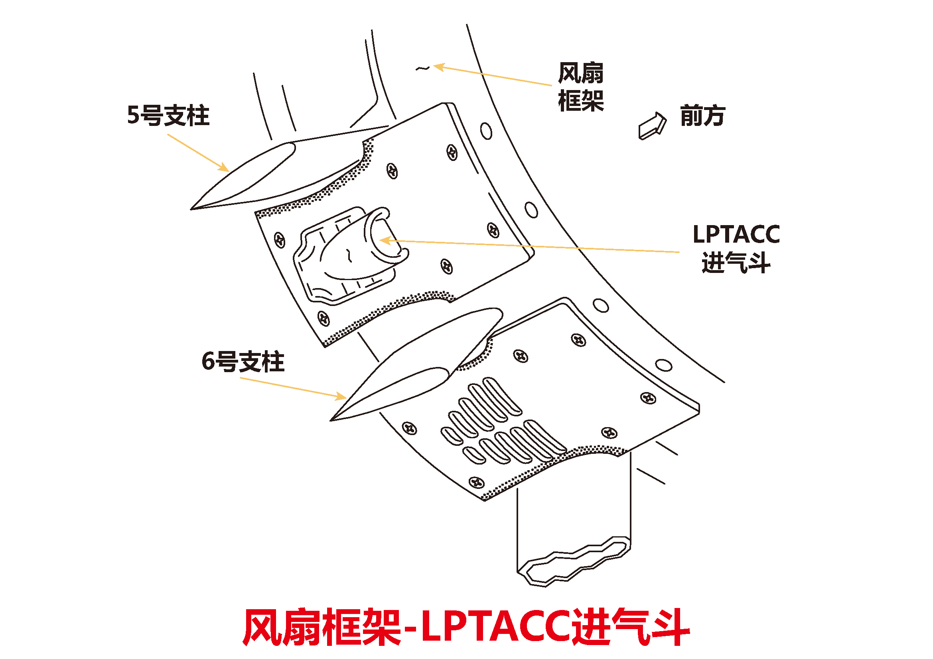
在风扇框架5号和6号支柱之间有一个进气斗，可以将风扇空气引到LPTACC阀。
LPTACC：
低压涡轮主动间隙控制

Slide 59
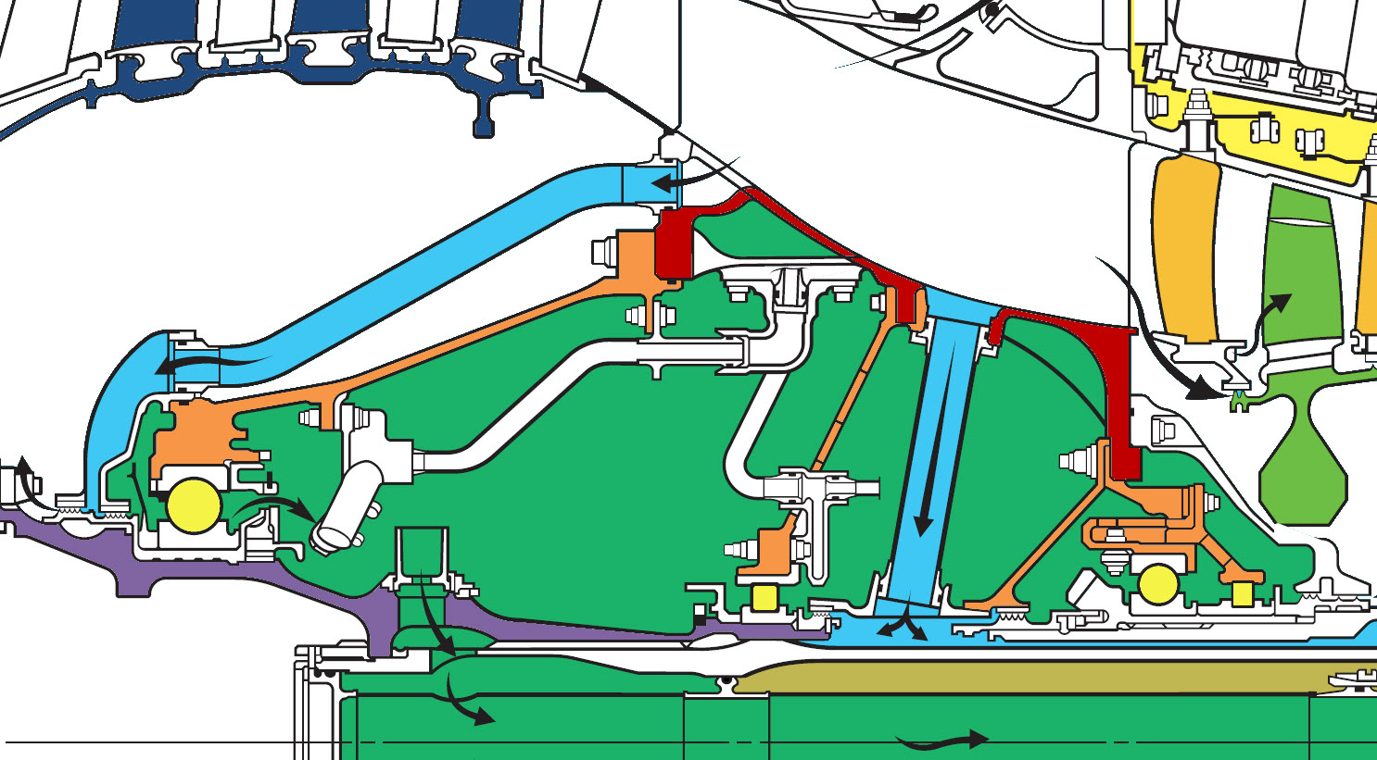
中心毂
中心毂前安装边：连接1号轴承支架
风扇框架-中心毂
中心毂中安装边：连接2号轴承支架
中心毂后安装边：连接3号轴承支架；封严件,IGB

Slide 60
中心毂的外壁，有三个通气孔，可将增压器排气引到中油槽封严装置。
三个通气孔，将增压器排气引到前部静止油/气封严件的增压管路。
风扇框架-中心毂-通气孔

Slide 61

径向驱动轴套管
IGB
进口齿轮箱
内轴
内套管
滚珠轴承
外套管
外轴
在风扇框架10号支柱（9：00位置），包含有前油槽供油管路和径向驱动轴套管。套管分内、外两段，内套管连接到支柱，内、外套管相互连接，有O型密封圈封严。径向驱动轴连接进口齿轮箱（IGB）和转换齿轮箱（TGB），在驱动轴的中段有一个滚珠轴承，轴承的外圈通过螺栓固定外套管的内侧。

Slide 62
核心发动机主单元体
核心发动机是高压、高速燃气发生器，它产生驱动发动机的动力。风扇排气在高压压气机（HPC）内被压缩,在燃烧室内被加热，膨胀。然后燃气经过高压涡轮进口导向器流到高压涡轮转子。
未被高压涡轮提取的燃气能量驱动低压涡轮，低压涡轮同轴驱动风扇和增压器转子。
核心机的前端由位于风扇框架内的3号滚珠滚棒轴承支撑。核心机的后端由高压涡轮转子后轴内的4号滚棒轴承支撑。

Slide 63

核心发动机单元体由八个可维护的组件组成：
① 高压压气机转子
② 高压压气机前静子
③ 高压压气机后静子
④ 燃烧室机匣
⑤ 燃烧室环形火焰筒
⑥ 高压涡轮进口导向器
⑦ 高压涡轮转子
⑧ 高压涡轮护罩和第1级低压涡轮静子

Slide 64

核心发动机单元体由八个可维护的组件组成：
① 高压压气机转子
② 高压压气机前静子
③ 高压压气机后静子
④ 燃烧室机匣
⑤ 燃烧室环形火焰筒
⑥ 高压涡轮进口导向器
⑦ 高压涡轮转子
⑧ 高压涡轮护罩和第1级低压涡轮静子
核心机主单元体

Slide 65

HPC进口导向叶片
HPC前静子机匣
HPC后静子机匣
燃烧室机匣
环形火焰筒
VSV
支架
第1级HPC转子叶片
第1级LPT进口导向叶片
HPC
前轴
HPT
转子叶片
HPT后轴
HPT出口导向叶片
核心机主单元体
HPT前轴

Slide 66

高压压气机

Slide 67

高压压气机（HPC）转子共有9级转子叶片，采用鼓盘式结构。主要包括下列组成部件：前轴、第1和第2级转子、第3级转子、第4级到第9级转子、高压压气机（HPC）后部旋转气体封严件。前轴、第1、2级鼓筒、第3级盘和第49级鼓筒之间通过螺栓连接。
高压压气机转子

Slide 68

高压压气机转子

Slide 69

前轴是HPC转子的前支撑点。前轴采用花键连接到进口齿轮箱（IGB）水平斜齿轮（通过一个连接螺帽），IGB内部包含核心发动机的推力轴承。
HPC第1，2，3级转子由钛合金制成。第4-9级转子由镍合金制成。
HPC
前轴
前轴由钛合金材料制成。 前轴的后部有通气孔，增压器的排气可以流过通气孔，提供内部冷却。
通气孔
高压压气机转子

Slide 70


花键与IGB水平斜齿轮连接
前轴
通气孔
IGB水平斜齿轮
高压压气机转子-前轴

Slide 71

在鼓筒上有轴向槽，用于安装转子叶片。第1级有38个叶片，第2级有53个叶片。
第1、2级鼓筒悬壁式安装于HPC前轴的前表面。鼓筒采用钛合金锻造，并采用惰性气体焊接而成。在鼓筒的外表面加工有封严蓖齿。
高压压气机转子-第1，2级转子

Slide 72

前轴
第3级转子盘与前轴接合，并且支撑第49级鼓筒。它由钛合金制成。
外缘有轴向燕尾槽安装叶片。第3级转子有60个叶片。
第3级盘
第4级盘
第1，2级盘
高压压气机转子-第3级转子

Slide 73
HPC前静子机匣
HPC后静子机匣
燃烧室机匣
环形火焰筒
支架
第1级HPC转子叶片
1
2
3
4
5
6
7
8
9
第4-9级转子的鼓筒通过螺栓连接到第3级盘的后表面。它的后安装边连接后旋转气封严盘。
转子由镍合金锻造，在鼓筒外表面相邻级之间，分布有蓖齿式封严件。
在T4-9级转子鼓筒的外表面有6个周向燕尾槽，用于安装叶片。每一个周向槽都有一个安装叶片的负荷槽和二个锁槽。锁槽用于安装锁块，固定叶片。
HPC
前轴
高压压气机转子-第4-9级转子

Slide 74

53
60
68
HPC转子叶片数量
75
38
82
82
80
76
为了平衡，相邻两级的锁块是错开的。
第4，5级相差180，第5，6级相差60；
第6，7级相差180；第7，8级相差60；第8，9级相差180
高压压气机转子-第1-9级转子

Slide 75


Slide 76
HPC前静子机匣
HPC后静子机匣
燃烧室机匣
环形火焰筒
支架
第1级HPC转子叶片
1
2
3
4
5
6
7
8
9
HPC
前轴
高压压气机静子-前静子机匣

Slide 77

高压气机（HPC）前静子机匣由二个半环组成，由钢锻造件经过机加工制成。HPC前静子由上、下机匣组成。
前静子组件包括：
（1）静子机匣半环
（2）进口导向叶片(IGV)
（3）可调静子叶片（VSV）：第1，2，3级；
（4）固定静子叶片：
第4级和第5级；
（5）VSV作动系统：
VSV作动筒等。
IGV
高压压气机静子-前静子机匣

Slide 78

HPC前静子上、下机匣由螺栓连接。前静子机匣上有第4和第5级引气口，用于向发动机和飞机提供引气。
机匣外部有多个孔探孔堵头，可用于转子叶片孔探检查。
HPC进口导向叶片（IGV）和第1，2，3级可调静子叶片（VSV）安装在前机匣。叶片由钢合金制成。
高压压气机静子-前静子机匣

Slide 79


IGV和VSV叶片的外侧耳轴穿过外机匣上的孔，内侧耳轴支撑在内罩环上。外侧耳轴与作动壁连接，当作驱动外侧耳轴转动时，IGV和VSV叶片可以绕内、外侧耳轴形成的转轴运动。
高压压气机静子-IGV和VSV安装

Slide 80

在前静子机匣内部加工有二个周向环槽，用于安装HPC第4、5级固定静子叶片。由多个叶片形成扇形叶片组，第４级叶片组有９个叶片，第５级叶片组有８个叶片。叶片由钢合金制成。
高压压气机静子-固定静子叶片安装

Slide 81

高压压气机（HPC）后静子由后静子机匣、三级静子叶片和静子叶片内环组成。后静子机匣悬臂式安装于后静子支架的内侧安装边上。后静子支架的外侧安装边安装于前静子机匣与燃烧室机匣之间。
高压压气机静子-后静子机匣

Slide 82

燃烧室机匣
前静子机匣
后静子机匣
后静子支架
外侧安装边
后静子支架
注意：此处只是压入，无连接螺栓。称为悬臂式安装。
确保了前后静子机匣的同心安装
后静子支架
内侧安装边
第6级静子叶片
第7级静子叶片
第9级静子叶片
（位于燃烧室机匣）
第8级静子叶片
高压压气机静子-后静子机匣安装

Slide 83

后静子机匣由二个半环组成，分离边在3：00和9:00位置。两半环通过螺栓连接。
后静子机匣采用锌-镍-钴合金锻造并经过机加工制成。
后静子机匣内部加工有周向环槽，用于固定HPC第6，7，8级静子叶片。第6、7、8级静子叶片都是由叶片组装配在一起形成的，几个叶片制造成一个整体即形成一个叶片组。每一级有10个叶片组。
机匣上有孔探孔用于发动机内部检查。
高压压气机静子-后静子机匣

Slide 84


CFM56-7既可用单环燃烧室，也用双环燃烧室。双环燃烧室NOx排放量较单环燃烧室可降低45％。
双环燃烧室：火焰筒沿径向有两个并行燃烧区。低功率：仅预燃级（外侧）工作；高功率：预燃级+主燃级。
预燃级（外侧）
有二种类型的燃烧室：
单环燃烧室和双环燃烧室
主燃级
（内侧）
DAC
燃烧室

Slide 85
双环燃烧室
低功率下：预燃级采用低流量设计。低流量提升了工作稳定性和完全燃烧。
高功率下：预燃级和主燃级共同工作，大多数油气混合气在主燃级燃烧。高气流速率降低了燃烧的残留时间。流过旋流器的总气流超过传统燃烧的两倍，所以双环燃烧室可获得较低的燃烧温度。
NOx在极高温度生成，残留时间决定生成NOx的量。
DAC通过增加燃烧区气流速度和缩短燃烧室长度，降低燃烧温度和减小残留时间，以降低NOX排放。

Slide 86

燃烧室位于高压压气机（HPC）和低压涡轮之间有。来自高压压气机的空气在燃烧室内与燃油混合，燃油由20个燃油喷嘴提供。在燃烧室机匣上安装有二个点火嘴，分别位于4：00和8：00位置。
环形火焰筒。
燃烧室机匣上有HPC第9级引气孔，可以向飞机和发动机提供第9级引气。
燃烧室包括：燃烧室机匣和燃烧室环形火焰筒。
燃烧室

Slide 87

燃烧室机匣是焊接结构，(1)它可以提供HPC，燃烧室和LPT之间的结构连接。(2)燃烧室还可以传递发动机的轴向载荷。
(3)它可以为发动机和飞机系统提供HPC第9级引气。(4)燃烧室机匣上安装有高压压气机出口导向叶片（OGV）和扩散器，扩散器可降低进入燃烧室的气流的流速，从而改善燃烧效率。
（4）
燃油喷嘴安装口（20）
孔探孔（2）
围绕燃烧室机匣外部分布有20个燃油喷嘴和2个点火嘴。
第9级引气口（4）
点火嘴安装口
（2）
P53
燃烧室机匣
LPT第1级冷却空气（4）

Slide 88

CFM-7B发动机采用短环形结构，包含在燃烧室机匣内。
燃烧室环形火焰筒

Slide 89
环形火焰筒-头部
头部的内外端用螺栓固定火焰筒和整流罩。
头部支撑20个主旋流喷嘴，20个次级旋流喷嘴，套筒和导流器。旋流喷嘴，套筒和导流器使油气混合。
头部的表面由来自HPC排气流的气膜冷却。
内、外整流罩形成火焰筒的前端。其设计用来提供恒定和稳定的气流到燃烧室。整流罩由镍铬合金制成。内、外整流罩通过80个螺栓连接于内、外火焰筒和头部的前端。

Slide 90

内、外火焰筒采用整体结构设计，悬板内包含冷却空气孔，可实现火焰筒内壁的气膜冷却。火焰筒上的稀释孔用于提供额外的掺混冷却空气，降低涡轮进口燃气温度。
内、外火焰筒的内表面都有隔热涂层。
内、外火焰筒的后缘支撑在HPT涡轮进口导向叶片内、外平台上。
内火焰筒的后安装边通过螺栓固定HPT进口导向器前（内侧）支架上。
外火焰筒的后缘呈S形，结构压入HPT出口导向器叶片外平台和燃烧室外机匣之间，此设计允许燃烧室膨胀。

Slide 91


Slide 92
压入
支撑在HPT导向器内、外平台
燃烧室火焰筒安装

Slide 93

HPT组件
高压涡轮组件：
①高压涡轮进口导向器
②高压涡轮转子
③高压涡轮护罩和第１级低压涡轮进口导向器。

Slide 94

高压涡轮进口导向器引导来自燃烧室的燃气流，以合适的角度进入高压涡轮转子叶片。
高压涡轮进口导向器包括：
（1）21个叶片组，每个叶片组有2个叶片。
（2）前支架和后支架（内侧）
（3）后静止封严件。
HPT进口导向器-支架

Slide 95

HPT进口导向器叶片组是由二个叶片焊接到内、平台上的组合件。每一个导向器叶片都是空心的，由其内部的一个隔板分割成前、后两个冷却腔室。高压压气机的排气可通过叶片两端的进气口进入到叶片内部的前和后腔室，从叶片前、后缘的小孔流出，冷却导向器叶片。
叶片和平台是由高强度镍基合金制成。
叶片内、外平台的前部封严件紧压在内、外火焰筒的后缘。
叶片外平台后部封严件紧压在HPT护罩支架上。
叶片内平台后部由前、后内支架支撑。
叶片组

Slide 96

HPT进口导向器内支架由镍基合金制成，承受大量导向器的载荷。前支架前部内安装边通过螺栓连接于火焰筒内筒的后安装边。折流板使气流进入导流器，同时防止污染物进入。前支架后安装边通过螺栓连接到HPT进口导向器后支架。导向叶片的内平台在燃气压力作用下紧压在后支架上。

Slide 97

一个W形的压力封严件可防止导向器组件和HPT转子叶片之间的冷却空气泄漏。
HPT进口导向器-支架

Slide 98


Slide 99
来自燃烧室的燃气，通过HPT进口导向叶片，流到HPT转子叶片。HPT进口导向叶片和转子将燃气的动能转换成转矩驱动高压压气机。
HPT转子是单级组件，由高压压气机排气（CDP）冷却，包含在燃烧室机匣内。
HPT转子包括：①前轴；②前旋转空气封严件；③涡轮盘；④叶片；⑤后轴
高压涡轮转子

Slide 100

高压涡轮转子包括：
①前轴；
②前旋转空气封严件；
③涡轮盘；
④叶片；
⑤后轴
高压涡轮转子

Slide 101

前轴形成HPC转子与HPT转子的结构连接，它也支撑HPC转子的后端。
前轴由镍铬合金制成。前轴的前安装边通过螺栓连接到CDP旋转空气封严件和HPC第４-９级转子鼓筒的后安装边

Slide 102

前旋转封严件提供一个封闭的腔室引CDP空气流向涡轮盘，然后通过涡轮转子叶片流出，对涡轮转子叶片进行冷却。封严件通过螺栓安装于前轴和HPT盘之间。
前旋转封严

Slide 103

HPT盘是锻造机加工件，在其外缘上加工有轴向燕尾槽，以安装叶片。涡轮盘的前安装边通过螺栓与前旋转空气封严件连接，后安装边与后轴连接。
高压涡轮盘

Slide 104

HPT转子叶片安装于涡轮盘上的燕尾槽内。叶片前端依靠前旋转空气封严件固定，后端通过固定环和密封环固定。
高压涡轮转子由高温单晶镍合金制成，具有极高的强度重量比。HPT有80个单个可更换的叶片。
叶片为空芯叶片，内部由CDP空气冷却。
叶片根部有燕尾形结构，可以装入涡轮盘上。
高压涡轮转子叶片

Slide 105

HPT后轴提供HPT转子的后部支撑，它安装在风扇盘的后侧，由4号滚棒轴承支撑。
4号轴承支撑在低压涡轮轴的后部。滑油可以流过36个径向和轴向孔以冷却4号轴承外圈。
后轴上还有通气孔，增压器排气可流过通气孔以冷却低压涡轮和增压后油槽。
高压涡轮后轴

Slide 106

高压涡轮（HPT）护罩和第1级低压涡轮（LPT）进口导向器（IGV）形成核心机与LPT组件的连接。
它的前安装边用螺栓连接于燃烧室机匣的内安装表面
组件的后安装边用螺栓连接到燃烧室机匣的后安装边和低压涡轮机匣的前安装边之间。
二个主要功能：
①HPTACC：HPT护罩是HPT间隙控制机构的一个部分，在整个飞行过程中，使用HPC的引气以保持HPT转子叶片的紧密间隙；
②安装：后安装边通过螺栓连接于燃烧室机匣后安装边和LPT机匣前安装边之间
HPT护罩&第1级LPT进口导向器

Slide 107

空气喷射总管循环高压压气机第4级和第9级引气，用于高压涡轮间隙控制和低压涡轮进口导向器的冷却。
护罩/导向器支架形成HPT护罩和第1级LPT导向器组件的外壳。其外表面提供安放喷射管的空间，也可以支撑HPT护罩和LPT导向器叶片组件外平台。

Slide 108
护罩吊架和护罩
护罩吊架用于安装HPT护罩。它也可以提供叶片组和护罩/导向器支架之间的冷却空间。共有14个吊架，每一个吊架可以安装3个护罩。
高压涡轮护罩有一个光滑的耐磨表面，可承受HPT叶片尖端的摩擦，防止高温燃气的侵蚀。护罩由（Rene N5）材料制成。共有42个单个更换的护罩，由C形夹固定在吊架的槽内。

Slide 109


导向器叶片
第１级LPT进口导向器将来自HPT转子的高速燃气引导到第１级低压涡轮转子叶片。
组件共有24个叶片组，每个叶片组有4个静子叶片。
叶片组内、外定位凸缘可以机械锁定到护罩/导向器支架。
前凸缘可以防止HPT护罩固定夹的轴向运动。
内空气封严和静子空气封严件由螺栓连接在一起，并且定位在LPT导向器的内平台上。HPC第４级引气可以对导向器叶片进行冷却。
外定位凸缘
内定位凸缘
前凸缘

Slide 110

低压涡轮主单元体的功能：
（1）将来自HPT的燃气的压力和速度转换成机械能以驱动风扇和增压器；
（2）提供高压和低压转子的后部支撑；
（3）提供发动机的后部安装
低压涡轮主单元体位于发动机后部，包括：
（1）低压涡轮转子/静子组件；
（2）低压涡轮轴组件；
（3）低压涡轮框架组件。
低压涡轮主单元体

Slide 111

低压涡轮（LPT）转子组件包含在LPT机匣内，共有四级，主要部件包括：
①第1-4级盘；
②第1-4级转子叶片；
③转子支架。
低压涡轮（LPT）静子组件包括：LPT机匣，冷却空气管和第2-4级进口导向器组件。

Slide 112

150
第1-4级转子叶片
LPT转子叶片都带有叶冠，由镍合金制成。第1级转子有162个叶片；第2级和3级转子各有150个叶片；第4级转子有134个叶片。每一个叶片都有燕尾形的叶根，可以装入涡轮盘外缘的燕尾槽内。
转子支架提供涡轮盘和LPT轴的机械连接。它也将转子封闭于二个单独的腔室。转子支架由镍合金制成，有通气孔用于循环冷却和增压空气。 支架的外侧安装边安装于第3级旋转环和第3级盘之间。支架的后安装边通过螺栓连接到LPT轴毂盘的前表面。
150
134
162

Slide 113


Slide 114


Slide 115


Slide 116


低压涡轮机匣支撑静子组件，它由镍铬合金制成。其前安装边使用螺栓，通过HPT护罩/导向器支架安装边安装到燃烧室机匣后安装边。机匣后安装边连接到涡轮框架的前部外侧安装边。
LPT机匣的外表面安装有空气冷却管和冷却总管。还有8个热电偶安装座用于EGT测量，在5：00位置有3个孔探孔。

Slide 117
低压涡轮机匣
环绕LPT机匣外表面有二个冷却空气总管和6个上下半环的喷气管。风扇排气被引到冷却空气总管，然后分到喷气管，将冷却空气喷射到LPT机匣的外表面。
LPT进口导向器组件所有的导向器级都是由镍合金制成的。
第2级导向器有18个叶片组，每个叶片组有6个静子叶片。这18个叶片组中的8个包含有热电偶，用于测量排气温度。
第3级导向器有20个叶片组，每个叶片包含7个静子叶片。
第4组导向器有22个叶片组，每个叶片组包含6个静子叶片。

Slide 118


Slide 119

低压涡轮轴组件包括：低压涡轮轴，中央通气管，４号滚棒轴承，５号滚棒轴承。
低压涡轮轴由钢合金制成。它将低压涡轮的转矩传送到风扇和增压器组件。
低压涡轮轴同心安装在高压转子系统的内部。
低压涡轮轴前端的外花键连接到风扇轴的内花键。
4号和5号轴承安装于LPT轴的后端，毂盘的两侧。毂盘的前表面安装有LPT支架。毂盘的后表面支撑旋转油/气封严件。

Slide 120

毂盘
LPT支架
4号滚棒轴承
（1）4号轴承承受高压涡轮转子产生的径向载荷。
（2）4号轴承位于高压涡轮后轴和低压涡轮轴之间。
（3）4号轴承外圈安装在HPT后轴内部，内圈通过螺栓固定于LPT轴毂盘的前表面。轴承内圈的前端有封严蓖齿。
5号滚棒轴承
（1）5号轴承支撑LPT转子后端，承受LPT产生的径向载荷。
（2）轴承的外圈安装在LPT框架内侧的调节套筒内，内圈安装于LPT轴的后端。
5号轴承支架
HPT后轴
4号轴承
LPT轴
5号轴承
4号，5号轴承

Slide 121

低压涡轮（LPT）框架位于发动机的后部。其前端通过螺栓连接到LPT机匣的后安装边，其后端安装排气管和排气尾锥。
LPT框架组件包括：
LPT框架和５号滚珠轴承支架。
涡轮框架的外机匣有发动机后安装节。涡轮框架中心毂承受通过5号轴承支架传送的LPT转子的后部载荷。
涡轮框架由镍合金制成。

Slide 122

涡轮框架组件由中心毂和多角形外机匣，外机匣和中心毂之间由16个斜支柱连接。斜支柱（或称切向支柱）设计可将热应力减小的最小，因为热膨胀会使中心毂轻微转动，以减弱热应力。
涡轮框架共有16个支柱，按顺时针方向（从后向前看）从1开始编号，直到16号。有些支柱内包含有滑油管路
①10号支柱内有4号和5号轴承的滑油供油管路；②7号支柱内有滑油排油管；③在8号和9号支柱之间分布有外机匣余油管；④5号轴承余油管分布在7号和8号支柱之间。

Slide 123

涡轮框架中心毂的前部
①中心毂内安装边连接5号轴承支架的外安装边，5号轴承支架由钢合金制成。支架内侧有一个调节套筒，它可以固定5号轴承外圈。
②中心毂外安装边连接滑油收集器。滑油收集器由钢合金制成，它包容后油槽。其前安装边内侧分布有耐磨材料，与旋转油/气封严蓖齿匹配，提供油槽封严和油槽增压。

Slide 124


Slide 125

滑油收集器
5号轴承支架
延伸臂，与封严蓖麻齿匹配
增压器排气
5号轴承支架
供油管
排油管
后油槽
余油管

Slide 126

水平
斜齿轮
IGB
径向
斜齿轮
RDS
HDS
附件驱动系统的功用：
（1）启动：
启动机→核心机
（2）正常运转：
核心机→附件
附件驱动主单元体
TGB
AGB

Slide 127

进口齿轮箱
3号轴承
水平
斜齿轮
47个齿
径向
斜齿轮
HPC轴
35个齿

Slide 128

转换齿轮箱
31个齿
32个齿

Slide 129


AGB
燃油滤

Slide 130



AGB安装附件

Slide 131

发动机站位

Slide 132
发动机站位
在气流通道中，把特征截面处的气动参数表示出来，这些截面就称为发动机的站位。
建立发动机站位，有利于对发动机的性能进行评估和监控，判断发动机所处的工作状态是否正常，便于飞行员或地勤维修人员正确使用和维护发动机。

Slide 133
发动机站位
CFM56-7B在CFM56-7 在下列5 个空气动力站位有探头或传感器
（1）0 站位：环境大气；
（2）站位12：风扇进气口；
（3）站位25：高压压气机进口；
（4）站位30：高压压气机排气口；
（5）站位49.5：第2 级低压涡轮进口导向器。

Slide 134

发动机外机匣共有16凸缘（安装边），通过字母数字识别。这些凸缘用于固定各种附件和组件。使用字母数字指示以查找发动机上的部件位置。
发动机安装边

Slide 135
2018年9月1日

